Slide 1

大阪府内周遊モデルツアー実施業務
実 施 報 告 書

Slide 2
大阪府内周遊モデルツアー実施業務
１ 業務の目的
大阪府では、大阪都市魅力創造戦略2025において、めざすべき都市像のひとつに「多様な楽しみ方ができる周遊・観光都市」を掲げ、国内外の方に大阪を訪れ、府内各地を周遊し多様な楽しみ方ができる都市をめざして、府内各地にある地域資源の魅力発信や府域を巡る周遊バスツアーの実施など、府内周遊の促進に取り組んできました。
しかしながら、依然として大阪市外への訪問率は低く、多くの方が大阪市内中心地で滞在し、また他府県に移動されているのが現状です。
このため、府内周遊の課題のひとつである、府内各地への観光客の交通利便性を高めるとともに、民間事業者による持続可能な事業手法について検討する「大阪府内周遊モデルツアー実施業務」を実施します。本業務では、国内外からの観光客の府内周遊の一層の促進に向けて、バスやタクシーなど様々な交通手段を用いた周遊モデルツアーを実施し、民間主導による周遊ツアーの継続・定着に向けた課題整理など検証を行います。
２ 受託事業者
株式会社南海国際旅行
３ 委託業務概要
(1) 周遊モデルツアーの企画造成・実施業務
万博期間中に増加する国内外からの観光客を対象に、既存の公共交通機関だけでは行きにくい観光地などを含め、府内の魅力を気軽に効率よく周遊できる、様々な交通手段を用いた周遊モデルツアーを市町村や観光地域づくりDMO等とも連携しながら企画・造成し、実施（販売・催行）すること。
(2) 周遊モデルツアーの広報業務
造成した周遊モデルツアーを大阪の新たな観光資源としてプロモーションを行い、タビマエやタビナカの国内外からの観光客に訴求することで、周遊モデルツアー参加者を募集すること。
(3) 効果検証業務
周遊モデルツアーの実施結果を踏まえ、ニーズや課題の整理、採算性等の分析を行い、将来的に民間事業者が主体となって継続していくことの可能性等について検証を行うこと。

Slide 3
大阪府内周遊モデルツアー実施業務
〈周遊モデルツアー〉
○周遊モデルツアーの概要
＜ツアー行程＞
＜メインターゲット＞
大阪市内に宿泊し、関西空港から帰国するインバウンド（主にアジア）
→18時以降のアジア圏フライトが約40便（韓国、中国、台湾、香港）。
＜検証内容＞
・市内と主要ターミナル（今回においては関西空港）を繋ぐバスツアーの需要はあるのか？
・荷物（スーツケース）と一緒に移動しながら観光できるツアーに需要があるのか？
＜ツアー参加者＞
【Tour1】 エリア：泉州、団体ツアー、添乗員付き
タイトル | 荷物預けてラクラク観光！ 関空行きバスツアー
概要 | 梅田・難波から出発する日帰り観光ツアー。岸和田だんじり会館や岸和田城を巡り、日本庭園での和食昼食を堪能。さらに人気のりんくうタウンでの散策や買い物、または月化粧ファクトリーも満喫。贅沢な手ぶら観光プランです。
実施日 | 2025/10/16(木)、10/21(火)、11/5(水) | ツアー代金 | 7,000円/人（税込）
定員 | 25名（最少催行人数15名） | 交通手段 | バス
時間 | 行先
09:45/10:00 | 梅田発/難波発
１１：００～１１：１５ | 岸和田だんじり会館・岸和田城 |  | 観光
１２：００～１３：００ | 五風荘 |  | 昼食
13:30～15:30 14:00～15:00 | りんくうタウン 月化粧ファクトリー |  | 買い物 観光
16:30頃 | 関西空港着
選択制
 | １０月１６日（木） | １０月２１日（火） | １１月５日（水）
参加者数 | １０名 | 10名 | １4名
参加者の国籍 | 中国、台湾、ベトナム、アメリカ | 日本、インド、ロシア | 日本、フィリピン、インド、中国

Slide 4
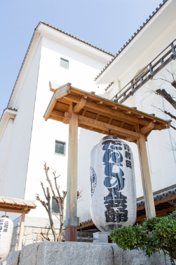
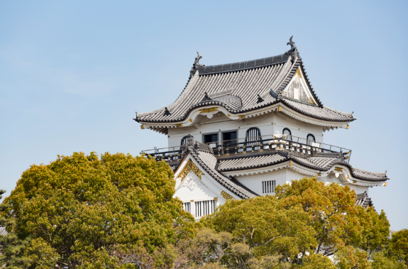
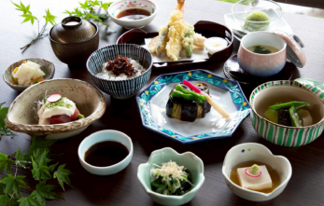
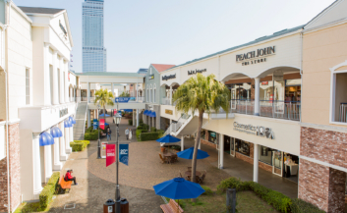
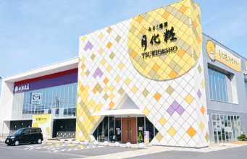
大阪府内周遊モデルツアー実施業務
〈周遊モデルツアー〉
○周遊モデルツアーの概要
＜各スポットについて＞
岸和田だんじり会館 岸和田城
勇壮なだんじり祭りの歴史や文化に 江戸時代には大坂城の南の守りの役割を
体験・体感しながら知ることができます。 担った岸和田城。現在の天守閣は1954年に
再建され、資料展示や望楼を楽しめる。
五風荘 りんくうタウン
美しい日本庭園を望む老舗料亭で、 関西最大級のアウトレットや商業施設が並ぶ
四季折々の食材を活かした和食を堪能。 ショッピングエリア。
月化粧ファクトリー
和菓子「月化粧」の製造過程を見学できる工場。
焼きたてのお菓子を味わいながら、
ものづくりの魅力に触れられる体験型スポット

Slide 5
大阪府内周遊モデルツアー実施業務
〈周遊モデルツアー〉
○周遊モデルツアーの概要
＜ツアー概要＞
＜ツアー行程＞
＜メインターゲット＞
国内外の大阪来阪観光客、大阪リピーター観光客
＜検証内容＞
・専門ガイドが連れていってくれる移動付きプランであれば、個人では行けないような場所に行ける
人が増えるだろう
・専門ガイドが連れて行ってくれるツアーができれば、民間事業者による周遊ツアー造成が増えるだ
ろう
＜ツアー参加者＞
【Tour２】 エリア：北摂、団体ツアー、通訳ガイド付き
タイトル | 案内ガイドと山崎蒸溜所へ！ 豊中発・五感で味わうツアー
概要 | 着陸直前の飛行機を間近に見ることができるフォトスポット、勝ちダルマで有名な「勝尾寺」、そして世界に名を馳せる「サントリー山崎蒸溜所」。見る・祈る・味わうを一度に楽しめる、贅沢な一日旅です。少人数制でゆったりと巡るからこそ、ひとつひとつの体験を心ゆくまで堪能できます。定番観光とはひと味違う、“もうひとつの大阪”をぜひ体感してください。
実施日 | 2025/9/26(金)、10/20(月)、10/23(木) | ツアー代金 | ６,000円/人（税込）
定員 | ８名（最少催行人数1名） | 交通手段 | 専用車（トヨタハイエースまたは同等クラス）
時間 | 行先
10:１５ | 豊中駅 集合・出発
10:30～10:45 | 豊中つばさ公園ma-zika |  | 観光
11:30～12:30 | 蕎麦処 KAJIKASOU 箕面 |  | 昼食
13:00～14:00 | 勝尾寺 |  | 観光
15:00～16:00 | サントリー山崎蒸溜所 |  | 観光
16:30 | 京阪樟葉駅 着・解散
 | ９月２６日（金） | １０月２０日（月） | １０月２３日（木）
参加者数 | ７名 | ８名 | 7名
国籍 | 日本、中国 | 日本、ベトナム、中国 | 日本、中国、ベトナム

Slide 6
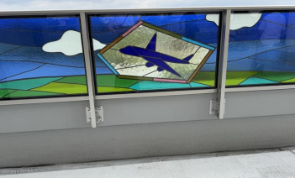
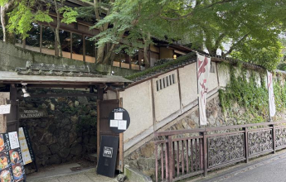
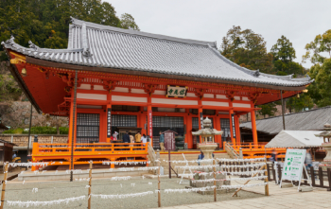
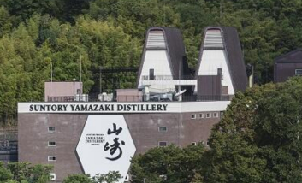
大阪府内周遊モデルツアー実施業務
〈周遊モデルツアー〉
○周遊モデルツアーの概要
＜各スポットについて＞
豊中つばさ公園ma-zika 蕎麦処 KAJIKASOU 箕面
伊丹空港の滑走路のすぐそばにある公園。 箕面の自然に囲まれた名店で、
迫力満点の着陸直前の 元旅館の古民家を改装した、
飛行機を間近に眺められるスポット。 落ち着きある雰囲気が自慢のお店です。
勝尾寺 サントリー山崎蒸溜所
「勝運の寺」として知られる勝尾寺。 日本初のモルトウイスキー蒸溜所。
境内には無数の勝ちダルマが並び、 サントリーウイスキーのこだわりと
訪れる人々にご利益を授けます。 歴史を数々の展示でお愉しみください。
四季折々の自然美と荘厳な雰囲気が テイスティング体験も旅の大きな楽しみです。
魅力の名刹です。
【Tour２】 エリア：北摂、団体ツアー、通訳ガイド付き

Slide 7
大阪府内周遊モデルツアー実施業務
〈周遊モデルツアー〉
○周遊モデルツアーの概要
＜ツアー概要＞
＜ツアー行程＞
＜メインターゲット＞
国内外の大阪来阪観光客、大阪リピーター観光客
＜検証内容＞
・専門ガイドが連れていってくれる移動付きプランであれば、個人では行けないような場所に行ける
人が増えるだろう
・専門ガイドが連れて行ってくれるツアーができれば、民間事業者による周遊ツアー造成が増えるだ
ろう
＜ツアー参加者＞
【Tour３】 エリア：北摂、FITツアー、通訳ガイド付き
タイトル | 案内ガイドと巡る北摂周遊フリーツアー
概要 | 着陸直前の飛行機を間近に見ることができるフォトスポット、勝ちダルマで有名な「勝尾寺」、そして世界に名を馳せる「サントリー山崎蒸溜所」。見る・祈る・味わうを一度に楽しめる、贅沢な一日旅です。少人数制でゆったりと巡るからこそ、ひとつひとつの体験を心ゆくまで堪能できます。定番観光とはひと味違う、“もうひとつの大阪”をぜひ体感してください。
実施日 | 2025/9/26(金)〜10/31(金)の平日実施 | ツアー代金 | ６,５00円/人（税込）
定員 | ８名（最少催行人数1名） | 交通手段 | 専用車（トヨタハイエースまたは同等クラス）
時間 | 行先
9:30～10:30 | 目的地の最寄り駅で集合
10:30～１２：００ | 豊中つばさ公園ma-zika カップヌードルミュージアム 大阪池田 豊南市場 |  | 観光
1２:０0～1３:００ | 蕎麦処 KAJIKASOU 箕面 十八代笹川 |  | 昼食
13:３0～1６:００ | 勝尾寺 箕面大滝 サントリー山崎蒸溜所 今城塚古墳公園 |  | 観光
16:30～17:30 | 観光地の最寄り駅で解散
選択制
選択制
選択制
 | 10月２8日（火） | １０月３１日（金）
参加者数 | １名 | ２名
国籍 | ロシア（在日） | 日本

Slide 8
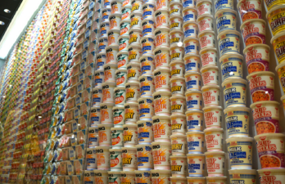
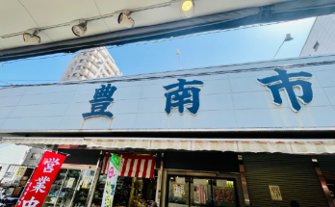
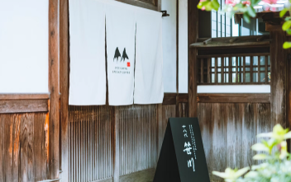
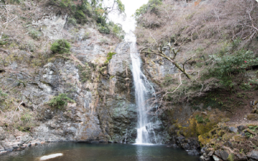
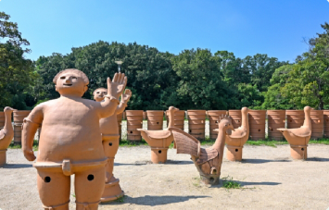
大阪府内周遊モデルツアー実施業務
〈周遊モデルツアー〉
○周遊モデルツアーの概要
＜各スポットについて＞
豊中つばさ公園ma-zika カップヌードルミュージアム 大阪池田 豊南市場
迫力満点の着陸直前の飛行機を 世界初のインスタントラーメン誕生地で、 大阪下町の息づかいをそのまま残す
間近に眺められるスポット 発明の歴史を学ぶ。 ローカル市場。モットーは
飛行機ファンや家族連れにも人気。 「同じ品なら必ず安く、同じ値なら品が良い」
蕎麦処 KAJIKASOU 箕面 十八代笹川 勝尾寺
箕面の自然に囲まれた名店で、 歴史ある古民家を改装した店内で、 「勝運の寺」として知られる勝尾寺。
元旅館の古民家を改装した、 味わい深いスペシャルティコーヒーや 境内には無数の勝ちダルマが並び、
落ち着きある雰囲気が自慢のお店です。 辛味ひかえめで香りが引き立つ 訪れる人々にご利益を授けます。
スパイスカレーなどをご用意しています。
箕面大滝 サントリー山崎蒸溜所 今城塚古墳公園
「日本の滝百選」にも選ばれる迫力の名瀑。 日本初のモルトウイスキー蒸溜所。 古代の王墓とされる前方後円墳を中心に
四季折々の自然と調和する絶景は サントリーウイスキーのこだわりと 整備された歴史公園。
心を癒やすパワースポットとしても人気。 歴史を数々の展示でお愉しみください。
【Tour３】 エリア：北摂、FITツアー、通訳ガイド付き

Slide 9
大阪府内周遊モデルツアー実施業務
〈周遊モデルツアー〉
○周遊モデルツアーの概要
＜ツアー概要＞
＜ツアー行程＞
＜メインターゲット＞
国内外の大阪来阪観光客、大阪リピーター観光客
＜検証内容＞
・専門ガイドが連れていってくれる移動付きプランであれば、個人では行けないような場所に行ける
人が増えるだろう
・専門ガイドが連れて行ってくれるツアーができれば、民間事業者による周遊ツアー造成が増えるだ
ろう
＜ツアー参加者＞
【Tour４】 エリア：河内、団体ツアー、通訳ガイド付き
タイトル | 南河内の宝箱を開ける旅 ～河内ワインツアー～
概要 | 大阪・南河内の魅力を凝縮した日帰りツアー。河内ワイン館で地元ワインを堪能し、江戸情緒が残る富田林寺内町を散策。道の駅ちはやあかさかでは新鮮な特産品や郷土の味覚を楽しめます。歴史と食文化に触れる贅沢な小旅行です。
実施日 | 2025/10/10(金)、10/31(金)、11/7(金) | ツアー代金 | ６,５00円/人（税込）
定員 | ８名（最少催行人数1名） | 交通手段 | 専用車（トヨタハイエースまたは同等クラス）
時間 | 行先
10:45 | 近鉄古市駅 集合
11:00～13:30 | 河内ワイン館 |  | 観光 昼食
14:00～14:40 | 富田林寺内町 |  | 観光
15:10～15:3０ | 道の駅ちはやあかさか |  | 観光・買い物
15:45 | 南海 河内長野駅 着・解散
 | 10月１０日（金） | １０月３１日（金） | １１月７日（金）
参加者数 | ７名 | ６名 | ８名
国籍 | 日本、中国 | 日本、中国、アメリカ | 日本、ロシア、中国、 インド

Slide 10
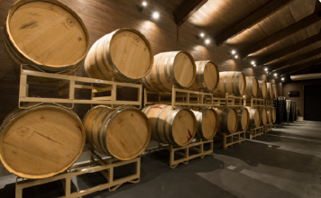
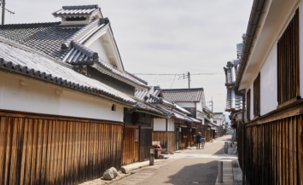
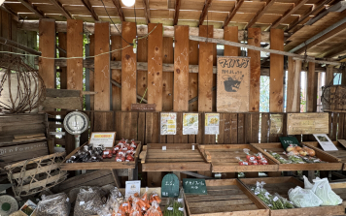
大阪府内周遊モデルツアー実施業務
〈周遊モデルツアー〉
○周遊モデルツアーの概要
＜各スポットについて＞
河内ワイン館
昭和初期からワイン造りを始め、現在に至るまで
歴史を紡いできた老舗ワイナリー。
こだわりのワインづくりの歴史や製法を学び
地元産ワインの試飲も楽しめます。
富田林寺内町
国の重要伝統的建造物群保存地区に選定された
町並み。江戸時代の商家や町家が残り、
石畳を歩けば歴史情緒あふれる景観に浸れます。
道の駅ちはやあかさか
大阪府で唯一の村「千早赤阪村」にある小さな、
日本一かわいい道の駅。
地元で採れた新鮮な野菜や特産品が揃い、
郷土料理も味わえる南河内の交流拠点です。
【Tour４】 エリア：河内、団体ツアー、通訳ガイド付き

Slide 11
大阪府内周遊モデルツアー実施業務
〈周遊モデルツアー〉
○周遊モデルツアーの概要
＜ツアー概要＞
＜ツアー行程＞
＜メインターゲット＞
国内外の大阪来阪観光客、大阪リピーター観光客
＜検証内容＞
・専門ガイドが連れていってくれる移動付きプランであれば、個人では行けないような場所に行ける人が
増えるだろう
・専門ガイドが連れて行ってくれるツアーができれば、民間事業者による周遊ツアー造成が増えるだろう
＜ツアー参加者＞
【Tour５】 エリア：河内、FITツアー、通訳ガイド付き
タイトル | 案内ガイドと行く、ワイナリー見学と南河内の“ほんまもん”体験
概要 | 河内ワイン館での試飲体験、古墳や埴輪の歴史探訪、布忍神社の恋みくじ、人気パティスリーでのひとときなど、多彩なスポットから行き先を選べる日帰りツアー。歴史・自然・グルメを自由に組み合わせ、自分だけの河内の旅を満喫できます。
実施日 | 2025/9/26(金)〜10/31(金)の平日実施 | ツアー代金 | ６,５00円/人（税込）
定員 | ８名（最少催行人数1名） | 交通手段 | 専用車（トヨタハイエースまたは同等クラス）
時間 | 行先
９:45 11:00～13:30 | 近鉄古市駅 集合 河内こんだハニワの里大蔵屋 |  |  | 体験＋昼食
11:20 11:30～12:45 | 近鉄古市駅 集合 野のごはん |  |  | 昼食
13:00～ | 道明寺天満宮 誉田八幡宮 |  |  | 観光
14:00～ | 河内ワイン館 |  |  | 観光
1５:30～ | 富田林寺内町 布忍神社 Patisserie and Cafe SAVORY |  |  | 観光 観光 カフェ（軽食）
16:30～17:30 | 観光地の最寄り駅で解散
選択制
選択制
選択制
 | 10月３０日（木） | １０月３０日（木）
参加者数 | １名 | ２名
国籍 | 日本 | 日本

Slide 12
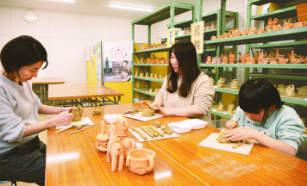
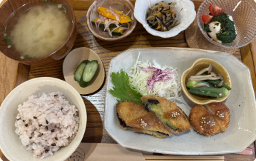
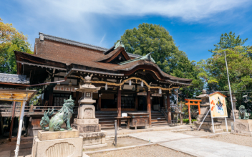
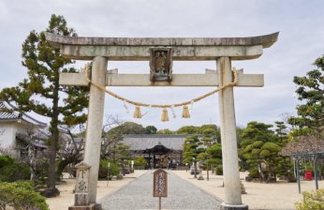
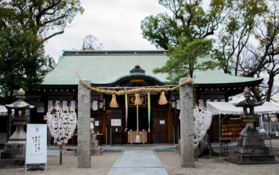
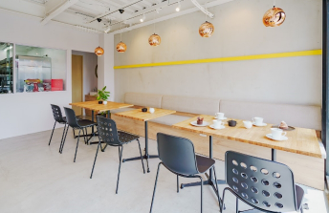
大阪府内周遊モデルツアー実施業務
〈周遊モデルツアー〉
○周遊モデルツアーの概要
＜各スポットについて＞
河内こんだハニワの里大蔵屋 野のごはん 道明寺天満宮
百舌鳥古市古墳群そばにある素朴な施設。 地元食材をふんだんに使った素朴で 学問の神様・菅原道真公を祀る歴史ある
埴輪や古墳の展示を見たり、 温かな料理が楽しめる食事処。 天満宮。境内には梅の木が多く植えられ、
手作り感ある埴輪づくり体験を楽しめます。 季節の野菜が中心で、心と体に 春には華やかな景色が広がります。
やさしい味わいです。
誉田八幡宮 河内ワイン館 富田林寺内町
応神天皇を祀る由緒正しい古社で、 昭和初期からワイン造りを始め、 国の重要伝統的建造物群保存地区に
広大な境内は厳かな雰囲気に 現在に至るまで歴史を紡いできた 指定される歴史的な町並み。
包まれています。 老舗ワイナリー。
布忍神社 Patisserie and Cafe SAVORY
恋みくじで有名な神社。 地元で愛される人気パティスリー。
ユニークな言葉が並ぶおみくじがSNS 旬のフルーツを使ったケーキや上品な
映えすると話題なスポット。 焼き菓子をカフェでゆったり楽しめます。
【Tour５】 エリア：河内、FITツアー、通訳ガイド付き

Slide 13
大阪府内周遊モデルツアー実施業務
〈周遊モデルツアー〉
○周遊モデルツアーの概要
＜ツアー概要＞
＜ツアー行程＞
＜メインターゲット＞
国内外の大阪来阪観光客、大阪リピーター観光客
＜検証内容＞
・専門ガイドが連れていってくれる移動付きプランであれば、個人では行けないような場所に行ける人が増える
だろう
・専門ガイドが連れて行ってくれるツアーができれば、民間事業者による周遊ツアー造成が増えるだろう
＜ツアー参加者＞
【Tour６】 エリア：河内、FITツアー、ガイド付きサイクリング
タイトル | 恋みくじからはじまる～河内歴史サイクリング～
概要 | 布忍神社からスタートし、大阪はびきの観光局で自転車を借りて出発。道明寺天満宮や玉手橋、誉田八幡宮を巡り、野のごはんで旬の昼食を堪能。最後は富田林寺内町を散策する、歴史・文化・グルメを満喫できるサイクリングツアーです。
実施日 | 2025/10/1(水)〜10/31(金)の火・水・金・土にて実施 | ツアー代金 | 7,５00円/人（税込）
定員 | 3名（最少催行人数1名） | 交通手段 | 専用車（トヨタハイエースまたは同等クラス）・サイクリング
時間 | 行先
10:00/10:15/10:30 | 梅田/難波/天王寺発
11:00～11:10 | 布忍神社 |  |  | 観光
11:40～11:50 | 大阪はびきの観光局で自転車レンタル
12:00～12:15 | 道明寺天満宮 |  |  | 観光
12:20～12:25 | 玉手橋 |  |  | 観光
12:35～12:50 | 誉田八幡宮 |  |  | 観光
12:55～13:05 | 大阪はびきの観光局で自転車返却
13:15～14:30 | 野のごはん |  |  | 昼食
15:00～15:20 | 富田林寺内町 |  |  | 観光
16:30～17:00 | 天王寺/難波/梅田着
 | 10月２９日（水） | １０月３１日（金）
参加者数 | 2名 | ２名
国籍 | 日本、中国 | 中国

Slide 14
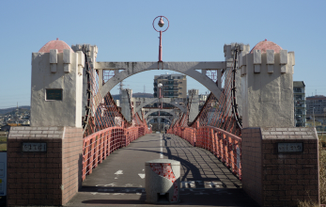
大阪府内周遊モデルツアー実施業務
〈周遊モデルツアー〉
○周遊モデルツアーの概要
＜各スポットについて＞
布忍神社 道明寺天満宮 玉手橋
恋愛成就で人気を集める「恋みくじ」が 学問の神様・菅原道真公を祀る 石川に架かる趣ある橋で、
有名な布忍神社。 歴史ある天満宮。 四季ごとに表情を変える景観が魅力。
短くも深い言葉が書かれたおみくじは 境内には梅の木が多く植えられ 夕暮れ時は幻想的な美しさに
SNSでも話題を呼んでいます 春には華やかな景色が広がります。 包まれます。映画『国宝』のロケ地と
しても知られています。
誉田八幡宮 野のごはん 富田林寺内町
応神天皇を祀る由緒正しい古社で、 地元食材をふんだんに使った素朴で 国の重要伝統的建造物群保存地区に
広大な境内は厳かな雰囲気に 温かな料理が楽しめる食事処。 指定される歴史的な町並み。
包まれています。境内を歩けば、 季節の野菜が中心で、心と体に 江戸時代から続く商家や町家が
古代から続く歴史の重みと信仰の深さを やさしい味わいです。 軒を連ね、石畳を歩けばタイムスリップ
感じられるはず。 したような気分に。
【Tour６】 エリア：河内、FITツアー、ガイド付きサイクリング

Slide 15
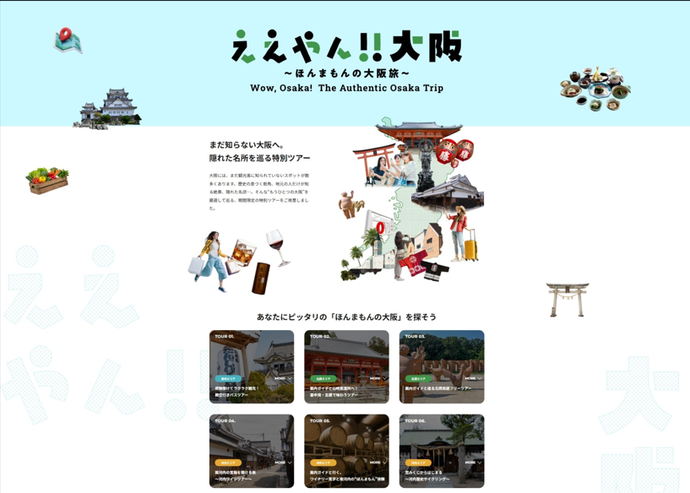
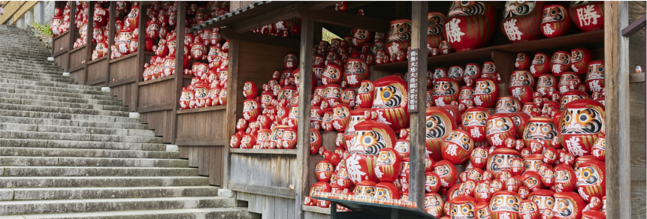
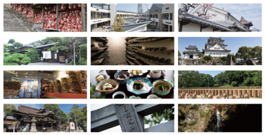
大阪府内周遊モデルツアー実施業務
〈主なプロモーション〉
○プロモーション内容、媒体の検討・決定
【周遊ツアー特設サイトの開設】
開設期間： 2025年９月２５日（木）～
アクセス数： 5,057
＜ページトップ＞
＜スライドショー＞
これらの写真が
順に表示されます

Slide 16
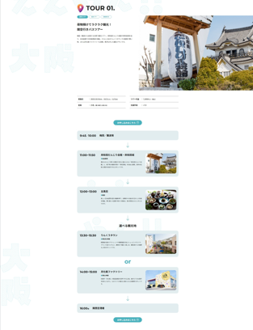
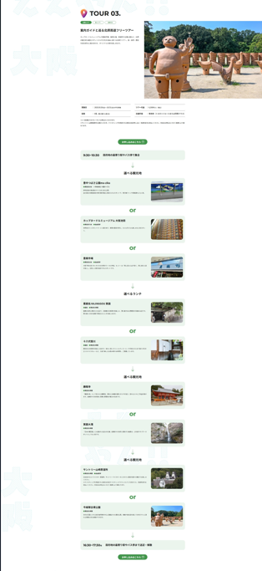
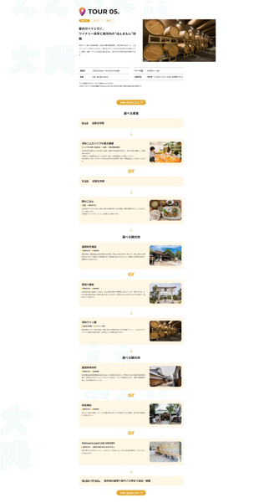
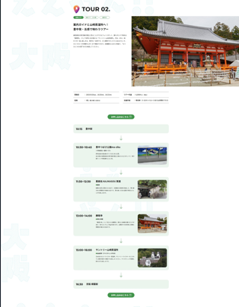
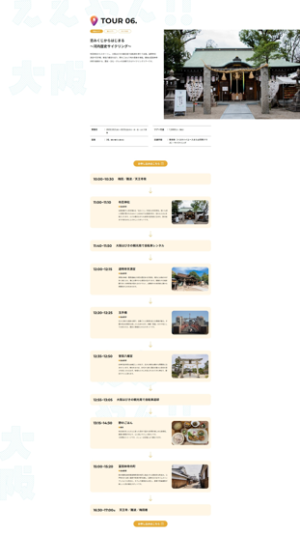
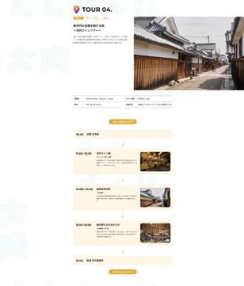
大阪府内周遊モデルツアー実施業務
〈主なプロモーション〉
○プロモーション内容、媒体の検討・決定
＜各ツアー紹介＞

Slide 17
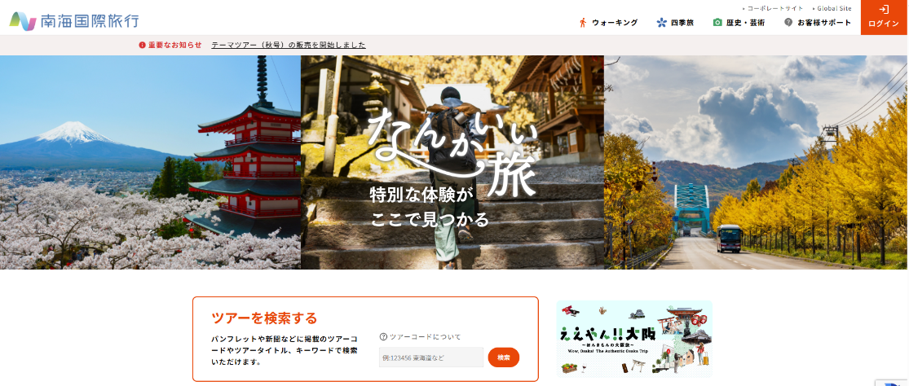
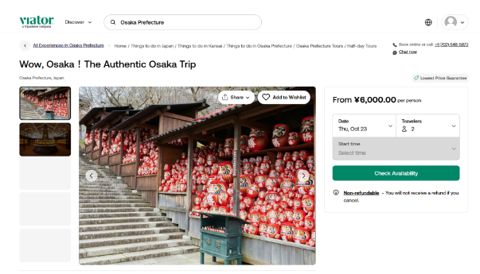
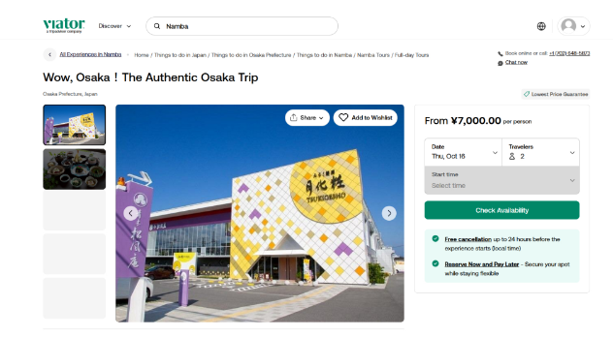
大阪府内周遊モデルツアー実施業務
〈主なプロモーション〉
○プロモーション内容、媒体の検討・決定
【南海国際旅行のツアーサイトへ掲載】
掲載期間： 2025年９月２５日（木）～
アクセス数（バナークリック数）： ３７７
トップページにツアーのバナーを貼り、専用サイトへリンク。
【OTAサイトへの掲載】
①viator
選定理由： アメリカを拠点にマーケットで知名度が高いOTAサイトであるため。
ターゲット： 全世界（主に欧米豪）
告知期間： 告知投稿 2025年9月２６日～
掲載内容： 北摂・団体ツアー（10/23実施分）、泉州団体ツアー（10/１６、10/21実施分）
アクセス数： 北摂・団体ツアー（３９）、泉州団体ツアー（８）
②Get your Guide
選定理由： ヨーロッパ（特にドイツ・欧州圏）をコア市場としているOTAサイトの為
ターゲット： 主に欧州
③KLOOK
選定理由： アジアにおいて、日本を含む市場に強いOTAサイトのため。
ターゲット： アジア全般
➡申請内容の不備による取り下げがあった上、時期的に申請依頼が殺到しているとの事で対応が
遅かったため、掲載は断念。

Slide 18
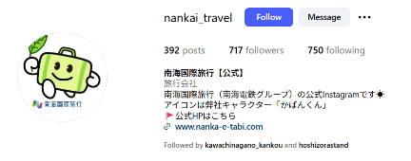
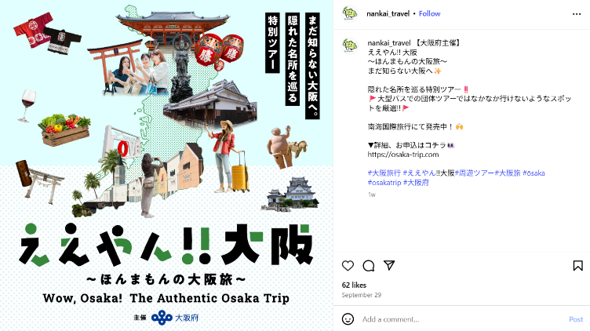

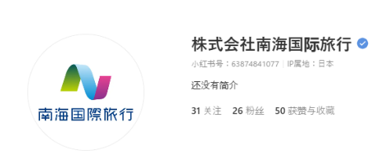
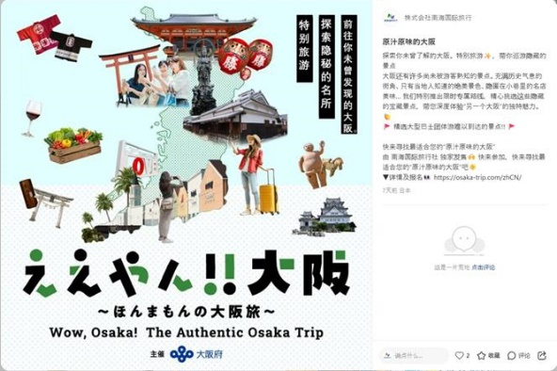
大阪府内周遊モデルツアー実施業務
〈主なプロモーション〉
○プロモーション内容、媒体の検討・決定
【SNS】
①Instagram
選定理由： 国内外の多くの層が利用しており、ターゲットを絞って広告表示が可能なため。
ターゲット： 国内外からの来訪観光客
告知期間： 告知投稿 2025年9月29日
有料広告 2025年１０月１日～１０月末までの毎日
投稿アカウント： ＠nankai_travel
投稿内容：
広告表示数： 138,000
アクセス数 ： 外部リンク（周遊ツアー特設サイト）へのタップ数→６３０３
②小紅書（REDBOOK）
選定理由： 中国で若い世代を中心に爆発的に利用されているSNSプラットフォームであるため。
また、関西空港への就航は中国便が多い為、来日中国人をターゲットにすることは有効
だと考えるため。
ターゲット： 来阪を予定している中国人、来日中の中国人
告知期間： 告知投稿 2025年9月29日
有料広告 2025年１０月１日～10月７日
投稿アカウント： 63874841077
投稿内容：
アクセス数： 投稿閲覧者数→５５０
▲フィード表示

Slide 19
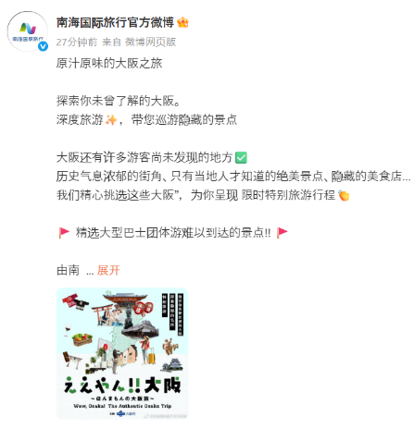
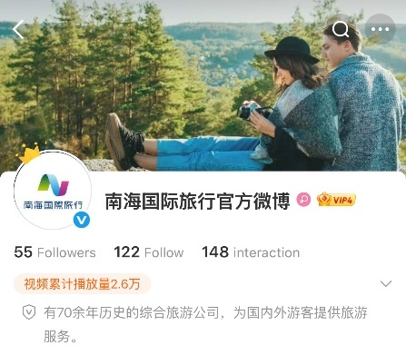
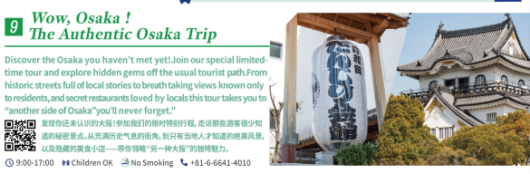
大阪府内周遊モデルツアー実施業務
〈主なプロモーション〉
○プロモーション内容、媒体の検討・決定
【SNS】
③Weibo
選定理由： 中国国内ではWeiboが主要SNSとして使われているため。
また、関西空港への就航は中国便が多い為、来日中国人をターゲットにすることは有効
だと考えるため。
ターゲット： 来阪を予定している中国人、来日中の中国人
告知期間： 告知投稿 2025年9月29日
有料広告 2025年１０月１日～10月１５日
投稿アカウント： 南海国際旅行官方微博
投稿内容：
アクセス数： 投稿閲覧者数→３２７１回
【インバウンド向けフリーペーパーへの掲載】（日本インバウンド協会による発行）
「mogu」（A5サイズ冊子）
選定理由：インバウンドがよく宿泊する大阪市内の主要ホテルへ一度に配架することが可能で、効率
よく告知できるため。10月発行号への掲載タイミングに間に合い、短期間にて準備が可
能であったため。
ターゲット： 来訪中のインバウンド
告知期間： 2025年１０月上旬～３ヵ月間設置
設置ホテル数： ※設置先ホテルリストは次頁以降に添付
掲載内容：

Slide 20
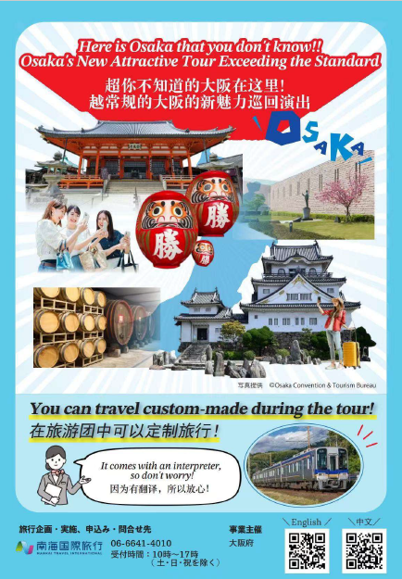
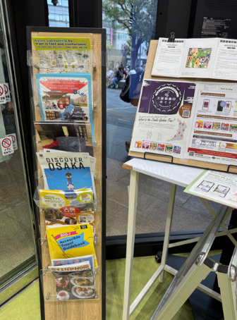
大阪府内周遊モデルツアー実施業務
〈主なプロモーション〉
○プロモーション内容、媒体の検討・決定
【府内の観光案内所等へのチラシ配架】
選定理由： ツアー実施期間中に来訪するお客様を抱えていらっしゃる場合、本ツアーを組み込んで
頂ける可能性があるため。
実施期間： ２０２５年１０月上旬より随時
ターゲット： 来阪中のインバウンド旅行客
チラシデザイン：
依頼先：
・難波観光案内所
・河内長野市観光案内所
・大阪観光案内所
・新大阪観光案内所

Slide 21
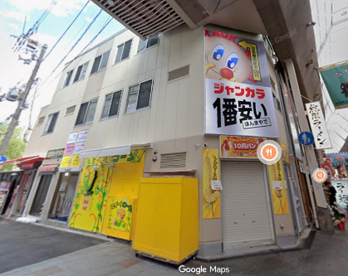
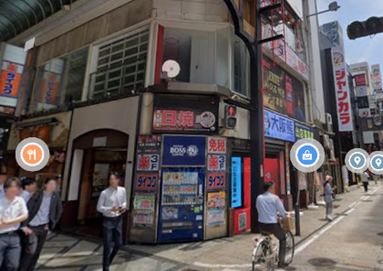
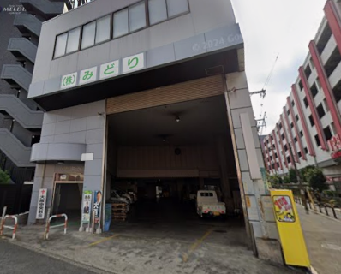
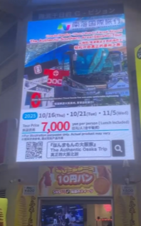
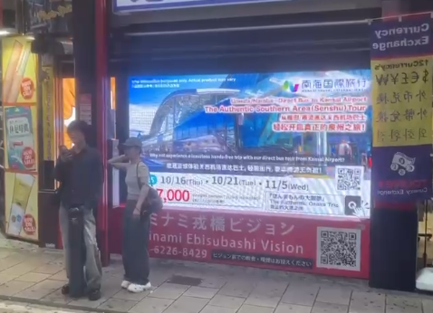

大阪府内周遊モデルツアー実施業務
〈主なプロモーション〉
○プロモーション内容、媒体の検討・決定
【デジタルサイネージ】
選定理由： 近年、静止画での情報ではなく、動画でイメージが伝わる告知を求められている傾向に
あるため、動画を放映できるサイネージを選定。今回利用調整がついたサイネージの場
所は、いずれの拠点も歩行者滞留時間が長く、自然な形で高い視認率を確保でき、交
通結節点や観光導線上に立地しており、効率に多様な層にメッセージを届けられるため。
ターゲット： 来阪中のインバウンド旅行客、日本人旅行客
告知期間： 2025年１０月15日（水）～１０月３１日（金）
放映頻度・放映場所： 下記参照
なんば（千日前） | 心斎橋（戎橋） | 鶴橋
中央区難波１丁目２－３ | 心斎橋筋２丁目３－１９ 心斎橋ヒロタビル | 東成区玉津３丁目１－３３
放映時間 １０：００～２３：００ 放映回数 １時間に１２回 | 放映時間 24時間 放映回数 １時間に１２回 | 放映時間 24時間 放映回数 １時間に１２回

Slide 22





大阪府内周遊モデルツアー実施業務
〈主なプロモーション〉
放映内容： 15秒動画（各カットは下記の通り）
※ナレーションは日本語にて
※ビジョンによりサイズは異なります。
１
２
３
４
５

Slide 23
大阪府内周遊モデルツアー実施業務
〈調査・ヒアリング〉
1.効果検証に向けた調査
参加者への聞き取り調査結果 －１ 泉州
＊魅力や価値を感じた点として、景色や体験のほかに、ビデオ上映での説明（岸和田だんじり会館、月化粧ファクトリー）や、スタッフ対応（岸和田城、五風荘（昼食） ）、スタンプラリーやクイズ等の工夫（岸和田城、月化粧ファクトリー）についての指摘がみられた。
＊あまりよくなかった点として、滞在時間の短さを指摘することが多くみられた。その他に、食に関することでの指摘が多く、五風荘（昼食）ではメニューの写真やアレルギーの表記、庭園を見ながら着物着用などの工夫が、月化粧ファクトリーではテイクアウト用の箱・包装、試食のバリエーションを増やすことなどの指摘があった。
スポット | 魅力や価値を感じた点 | あまりよくなかった点
岸和田 だんじり会館 | ・だんじり太鼓を叩く体験ができて面白かった。 ・山車の屋根の上を見学できたのが良かった。 ・ビデオが面白かった。空間が静かで良かった。 ・セクションがきれいに分かれていて、英語説明はとても読みやすかった。 ・全く知らなかったが、楽しめた。独自性の高い、ユニークな祭であることがよく分かった。 | ・照明が暗くて、ミニチュアのだんじりを飾ってある場所がよく見えなかった。 ・説明文だけでは、文化を理解しきれなかった。人に案内してもらいたかった。 ・3館共通入場券（岸和田だんじり会館、岸和田城、きしわだ自然資料館）をもらったので、全て回れないのがもったいなかった。
岸和田城 | ・庭園がきれいで良かった。 ・静かで、人が多くない点が良かった。 ・スタンプラリーがユニークで良かった。 ・スタッフ全員が優しくて、説明が丁寧だった。 | ・滞在時間が45分しかなかったため時間が足りず、満喫できなかった。 ・時間があれば天守閣も見たかった。天守閣で開催していた絵画展にも興味を持ったので。
五風荘（昼食） | ・日本らしい雰囲気。店員が浴衣姿で料理を提供してくれて良かった。 ・庭を散策できたのが良かった。 ・日本料理がとても美味しかった。量も多くて満足した。 ・お店の人のもてなしが素晴らしく、料理の出し方もパーフェクトだった。 ・雰囲気が良くて、写真をたくさん撮った。インスタ映えするスポットだった。 | ・メニュー表が文字のみだった。メニューには料理の写真を載せて欲しい。 ・アレルギーで食べられない料理があった。アレルギーについて、英語表記してほしい。 ・庭の景色を見ながら食事ができるとなお良かった。 ・着物で食事ができるとなお良かった。 ・抹茶と和菓子があれば、なお良かった。 ・庭の景色が素晴らしいので、１０分だけでも見学したかった。
月化粧 ファクトリー | ・動画による説明があったのでよく理解できた。 ・できたての月化粧はあったかくて美味しかった。新鮮なお菓子を食べられて良かった。 ・リアルな製造工程がみられたのが良かった。その経験が美味しさにつながった気がする。 ・コーヒーを飲みながら試食できるのが良かった。 ・クイズが面白かった。 ・写真撮影したくなるところが多かったので、たくさん撮影した。 | ・購入したかったが、テイクアウトの箱がしっかりしていなかったので買わなかった。 持ち帰りに適した箱や包装を用意してほしい。 ・もっといろんな種類を試食したかった。外国人は大福や饅頭のイメージがないので、お土産を選ぶ際には複数試食したい。 ・お菓子を作る体験があるとなお良かった。

Slide 24
大阪府内周遊モデルツアー実施業務
〈調査・ヒアリング〉
1.効果検証に向けた調査
参加者への聞き取り調査結果 －2 北摂
＊魅力や価値を感じた点として、景色や体験のほかに、行きたかったところに行けたこと（勝尾寺、サントリー山崎蒸留所）や、トイレ等設備（豊中つばさ公園ma-zika）、写真映え（蕎麦処 KAJIKASOU 箕面（昼食））、添乗員やガイド（豊南市場、今城塚古墳公園）、土産物（勝尾寺、サントリー山崎蒸留所） などの指摘がみられた。
＊あまりよくなかった点として、滞在時間の短さを指摘することが多くみられた。その他に、体験メニューの工夫（豊中つばさ公園ma-zika、勝尾寺、サントリー山崎蒸留所）や周辺スポットへの訪問（勝尾寺、サントリー山崎蒸留所）などの指摘がみられた。
スポット | 魅力や価値を感じた点 | あまりよくなかった点
豊中つばさ 公園 ma-zika | ・千里側の土手が飛行機を間近で見られる公園として、素晴らしい場所。 ・飛行機の着陸は非常に迫力があった。 ・着陸が見られたことがとても良かった。 ・ゆっくりできるスペースで、トイレも広く、とても綺麗だった。また行きたい。 | ・もう少し時間があったほうが良い。 ・メッキ工場の匂いがとても気になった｡ ・公園が工事中だったので、景色はあまり良くなかった。 ・飛行機の着陸を待つ時間にも、お楽しみができる工夫のある方が良かった。
蕎麦処 KAJIKASOU 箕面（昼食） | ・お蕎麦が美味しい。蕎麦をトトロの形にしてくれて、写真映えがする。量も満足した。 ・すごく素敵な場所だった。風情があり、落ち着いた雰囲気で、森の中で自然豊かだった。 ・料金が安いと思った。 | ・もう少し滞在時間が長くても良かった。 ・蕎麦の温度が少し冷めていた。中国人は暖かいものを好むので。 ・周囲の店が定休日で寂しかった。
勝尾寺 | ・境内どこに行ってもダルマがあるので、不思議な印象を受けた。とてもユニークな寺だった。 ・重ね絵体験が面白かった。境内を回りながら少しずつ絵を重ねていく過程が楽しかった。 ・重ね絵をしたポストカードは、お土産として持って帰って自慢したい。 ・遠いので行きたくても行けなかった。ツアーで行くことができて良かった。 | ・滞在時間が短かった。 ・祈祷の見学や体験メニューがあると､より魅力を感じることができたと思う。 ・箕面の滝が近いので､滝も合わせて訪問し、もっと秋の季節を感じたかった。
サントリー 山崎蒸留所 | ・個人では予約が取れなかった。朝ドラ『マッサン』を見て、ずっと行きたいと思っていた。 ・自家用車で行くと試飲ができなくなるので、ツアーで連れていってもらえてちょうど良かった。 ・テイスティングが色々できて、美味しかった。 ・チョコレートや限定ウイスキーをお土産として買えたので、大満足だった。 | ・お酒に詳しくない人でも楽しめるような工夫があるとよい。例えば、おつまみがあれば良いと思う。 ・セットで近隣の大山崎山荘美術館（京都府）も見学できるとよかった。
豊南市場 | ・市場が元々好き。野菜や果物、ハーブ、シーフードなど、珍しい食品がたくさん売られていて、とても素敵な場所だった。 ・ガイドがいろんなことを詳しく教えてくれた。 | ・ツアーの最初のスポットで、その後も工程が続き、冷蔵庫に保管できないため、買いたいものがほとんど買えなかった。
今城塚 古墳公園 | ・歴史館のボランティアガイドがとても詳しく、丁寧かつゆっくり話してくれたのが良かった。 ・場所は知っていたが、来たことがなかったので、ツアーで来ることができて良かった。 | ・外を見る時間が足りなかった。あと40分くらい時間が必要だと思う。 ・館内の解説メインだった。

Slide 25
大阪府内周遊モデルツアー実施業務
〈調査・ヒアリング〉
1.効果検証に向けた調査
参加者への聞き取り調査結果 －３ 河内
＊魅力や価値を感じた点として、景色や体験のほかに、人の少ない穴場スポット（富田林寺内町、誉田八幡宮）や、スポットの関係者に案内してもらえたこと（河内ワイン館（昼食） 、誉田八幡宮）、限定品購入（河内ワイン館（昼食） ） などの指摘がみられた。
＊あまりよくなかった点として、外国人参加者から、スポットの魅力が日本人にしか馴染みがない点なので分かりにくいという指摘が複数みられた。その他に、滞在時間等の短さ（河内ワイン館（昼食） 、富田林寺内町）や、定休日の多い日の訪問（富田林寺内町）、食事の温かさ（河内ワイン館（昼食））などの指摘がみられた。
スポット | 魅力や価値を感じた点 | あまりよくなかった点
河内ワイン館 （昼食） | ・社長が英語で案内をしてくださったのが良かった。話もとても面白かった。 ・ワインの製造過程を見学できたのが良かった｡ ・蔵の雰囲気や、蔵に漂う香りが良かった。 ・昼食の弁当がオシャレでとても美味しかった｡メニューが全てワインによく合っていた。 ・河内ワイン館内限定のワインが購入できた。 | ・中国人は温かいものを食べる習慣がある。一品だけでも温かい料理がほしかった。 ・説明の時間が少し長かった。試飲体験の時間が短く、買い物もできなかった。
富田林寺内町 | ・京都みたいな風情があるのに、人が少ないのが良い。 ・ガイドが知識豊富で、建物の説明を聞きながらまちを歩くことができたのが良かった。 ・雨の中でも、旧杉山家住宅の縁側に座っていると、穏やかな気持ちになるので良かった。 | ・カフェで楽しんだり、お菓子屋で買い物したりする時間がほしかった。 ・時間があれば、お寺も見学したかった。 ・定休日の店舗が多い日だったのが残念だった。
道の駅 ちはやあかさか | ・小さくてかわいい道の駅として、希少価値が少しはあると思う。 ・休憩や買い物ができて、歴史も学べるから、ツアーの中に道の駅を組み込んでもらえると良いと思う。 | ・楠木正成のゆかりの地と言われても、中国人には馴染みがないので興味がない。 ・訪問時間が15時頃だったこともあり、売切の農産品が多かった。 ・外国人が購入したくなる商品がなかった。
Kitchen& cafe かぷかぷ（昼食） | ・とても丁寧に作られた料理で、幸せな気持ちになった。大満足だった。
誉田八幡宮 | ・とても広くて気持ちの良い場所なのに、人があまりいないのが良かった。 ・建物や彫刻など凝ったものが多かった。 ・ガイドと一緒に境内を歩いて、色々聞くことができた。住職にも話を聞くことができた。
道明寺天満宮／ 布忍神社【共通】 |  | ・見学スポットに神社が多いと思った。
玉手橋 | ・自然が見られるのは良かった。 | ・映画「国宝」の撮影スポットといわれても、外国人には価値が分からない。
野のごはん （昼食） | ・美味しかったし、貸し切り感があって、店の雰囲気も良かった。盛り付けも綺麗だった。 | ・ボリューム不足だった。

Slide 26
大阪府内周遊モデルツアー実施業務
〈調査・ヒアリング〉
1.効果検証に向けた調査
参加者への聞き取り調査結果－４ 運営面
＊開催時間／時間帯は、早くない集合時間が良かったと評価する意見と、各スポットの滞在時間が長くするようにした方が良いという指摘の両方が複数みられた。また、土日祝の開催が良いという指摘も見られた。
＊体験プログラムは、ガイドについて、フレンドリーで参加者とも仲良くできてよかったと評価する意見がある一方、車中での声の聞きづらさなどの指摘もみられた。また、自転車移動の楽しさを評価する意見もみられた｡
＊移動手段は、ハイヤーやバスについて、一体感が出てよい、待ち時間がなくてよい、手ぶら観光できるのがよいと評価する一方、車中でのアクティビティがほしいという指摘もみられた。その他、ハイヤーと貸自転車の組合せが斬新、車窓が楽しめるなどの評価がある一方、街歩きや自転車を楽しみたいという指摘もあった。
＊その他の点については、車中や申込時の細かい配慮への評価がある一方、集合場所や参加者が選択できる項目の再考などの指摘がみられた。
スポット | 良かった点 | あまり良くなかった点
開催時間／ 時間帯 | ・集合時間が早すぎず、ゆっくり起きて参加できるのが良い。 ・9月は涼しくなってきているので、昼間に参加できるのがちょうど良かった。 ・主婦にとっては朝の支度を済ませた後で参加できるので、ちょうど良い時間帯だった。 | ・平日だと有休取得が必要になるので、土日祝開催ならばもっと良かった。 ・各スポットの滞在時間がもう少し長い方が良かった。 ・各スポットでゆっくりしたいので、集合時間時間は早く、解散時間は遅くした方が良い。
体験プログラム | ・ガイドさんが詳しく説明してくれて、親切で近づきやすかったし、他の参加者とともにワイワイできて良かった。 ・自転車で移動するのは、各スポットを巡る以上に楽しかった。（河内サイクリングツアー） | ・車中のガイドについては、マイクを付けてほしいと思った。車中は音声が聞き取りづらい。 ・案内する際に、日本語の後に英語でも続けて説明がほしかった。
移動手段 | ・参加者がハイヤー車内で一緒に過ごすため、一体感があったのがよかった。 ・観光した後、すぐ移動できるので良かった。路線バスを利用すると待ち時間が発生する。 ・荷物を預かってもらえるので良かった。 ・ハイヤーと貸自転車の組合せがツアーの移動手段として新しく、良いと思った。 ・ハイヤーの窓が大きくて、車窓を楽しめた。 ・移動時間に、中国人運転手と会話ができたのが良かった。（中国人参加者） | ・バスの中でのアクティビティが欲しかった。 ・車中で、風景についてガイドから説明がなかったのがもったいないなと思った。 ・富田林寺内町のように散策した方が楽しめるエリアは、もっと歩きたかった。 ・川沿いを自転車で走れると楽しいのでは、と思った。 ・泉州ツアーは移動時間が長く、6時間のうち、体験時間が２時間程度に止まるのが少しもったいないように思った。
その他 | ・当日は雨だったが、車中に傘が用意されていて、配慮が行き届いていると思った。 ・申込時の手続きがスムーズでとてもよかった。 ・「知っているけど、行ったことがないところをライトな感覚で楽しめる」というツアーの建付けがとても良かった。 | ・集合場所が分かりづらい。事前に立っているガイドの目印をアナウンスして欲しかった。 ・集合場所が古市駅だと不便だ。集合・解散場所はターミナル駅がよい。 ・例えば解散場所を選択できるようにするなど、ツアーにおいて参加者が選択できる項目を再考した方が良いと思った。

Slide 27
大阪府内周遊モデルツアー実施業務
〈調査・ヒアリング〉
＜案内ガイド等が観光スポット間を運転するツアー商品に対する意見＞
＊「案内ガイド等が観光スポット間を運転するツアー商品」について、参加したいかどうか、期待することや懸念点を15名に聞いたところ、86.7％は肯定的に捉えていた。合わせて、60.0％からは懸念点の指摘があった。
＊また、同様のツアー商品に対する期待として、海外ですでに普及する同様のツアーが日本でも普及してほしいという意向や、利用しやすくなるための認定制度の整備等の意見がみられた。
通訳案内士が自家用車で輸送するツアーの定着について
肯定的意見 | 懸念点など
「面白い場所の案内､多様なニーズに対応できそう」 ・スムーズに訪問できそうだし、地元の人しか行かないカフェなどを教えてもらえるといいと思う。 ・インバウンド含め、観光ニーズは多様化・細分化している｡きめ細やかなニーズをくみ取った、独自性の強いツアーの開発や運行ができるようになると思う。 「自由度が増しそう」 ・長居したい時は時間延長し、興味のないスポットは早く切り上げてもらうといった融通が利いてよいと思う。 「少人数のツアーとして楽しめそう」 ・自ずと少人数で運行するツアーになる。面識のない参加者同士がフレンドリーになり、楽しめそうだ｡ 「安くなりそう」 ・コストダウンが望めるので、旅行会社にも利用者にもメリットがあるのでは。 ・価格が手頃であれば、利用が増えるかもしれない。 | 「安全性を担保できるかどうか」 ・何かトラブルが発生したときは怖いと思う。 ・運転の安全性を考えると、ガイドよりも運転手付きハイヤーがベストだと思う。 「事前準備の徹底は必要」 ・お店やお寺で提供されるメニューやアクティビティの準備を徹底してやってもらえれば、問題ない。 「ガイドの作業負担が増えて大変そう」 ・ガイドは、チケットの購入やレストランでの注文などもやるので、さらに運転するのは負担が大きい。 ・車内でガイドは次のスポットへの連絡や参加者との会話も行う。運転しながらそれらをするのは難しそう。 「時間のロスが発生しそう」 ・スポット毎にガイドが車を駐車する分の時間ロスが発生し、ツアー全体でかなりの時間ロスになりそうだ。
同様のツアーについて期待することなど
同様のツアーについて、経験したことがある／日本でも普及してほしい
○大阪でもすでに、中国人の間ではこの形態が増えている。日本在住の中国人が営業資格を取ってやっている。４～５人のツアーが一般的で、まわりの中国人もよく利用している。ネットで調べて利用していると思う。
○アメリカではそういうツアーの形態が普通に普及していて、母国で何度も経験したことがある。
○ヨーロッパや中東ではそういうツアーがたくさんある。日本もやっと世界標準に近づきそうだという期待がある。行政はそういうサービスに敏感になってほしいし、そういうツアー商品がたくさん流通するとよいと思う。
同様のツアーが利用しやすくなるよう、認定制度などがあるとよい
○「このガイドは運転も安全にこなします」とお墨付きをつける認定制度があると、観光客が安心して利用するようになるのでよいと思う。

Slide 28
大阪府内周遊モデルツアー実施業務
〈調査・ヒアリング〉
＜大阪市内と、関西空港など主要ターミナルをつなぐバスツアー商品に対する意見＞
＊肯定的な意見が多く、集合場所は主要ターミナルだと便利、手軽に楽しめる、帰国前にお土産を購入できるといった利点があげられている。
＊一方、観光客がツアーを事前に見つけるかどうか、フライト時間との兼ね合いといった懸念点について指摘
がみられた。また、移動に重きを置くのならば、ツアー価格が安価であるべきだという指摘もみられた。
＜手ぶら観光の価値や効果についてに対する意見＞
＊肯定的な意見が多く、移動がラクになる、観光に集中できるといった利点があげられている。
＊一方、事前に手ぶら観光について把握できるかどうか、荷物を置くスペースが十分あるかといった懸念点について指摘がみられた。また、手ぶら観光という概念が外国人に伝わりづらいという指摘もみられた。
＜観光について案内してくれるガイド付きのサイクリング観光に対する意見＞
＊参加者からは、安心感がある、普通は見られない地域の様子が見られるといった肯定的な意見がみられた。
＊参加していない人からは、サイクリング好きの欧米人が関心を持つのではという意見がみられた。
大阪府内を周遊するツアーの定着について
肯定的意見 | 懸念点など
「集合場所は主要ターミナルだと便利なのでよい」 ・アクセスが便利でよい。 ・梅田の集合場所は分かりやすく行きやすかった。 ・集合場所がターミナル駅なので迷わなかった。選択肢として、交通の便が良い心斎橋もあるとよい。 「手軽に楽しめるのでよい」 ・手ぶらになるし､半日のコンパクトなツアーとしてよいと思う｡ ・バスは便利。関空までのきれいな景色がみられてよかった。 ・空港までの電車にわざわざ乗らなくて済むのでよい。 「お土産を購入できると都合が良い」 ・帰国前に月化粧ファクトリーに寄ると、ちょうどお土産が買えるので良いと思う。 | 「観光客がツアーを事前に見つけるかどうか」 ・よい取り組みだと思うが、観光客にどうやって事前情報を拾ってもらうかが重要だ。 「フライト時間との兼ね合い」 ・これから飛行機に乗る人にとって、時間が合うのであれば、フライト前のツアーは良いと思う。 「移動に重きを置くのならば、安価であるべき」 ・移動のついでとして、移動手段に軸が置かれたツアーであれば、金額帯は安めの設定がいいと思う。一方、ガイドが全行程を案内するなど旅行要素を強いリッチな内容であれば、値段が高くてもよい。
肯定的意見 | 懸念点など
「移動がラクになる」 ・荷物を持って移動するのは大変だから、今回の手ぶら観光はとても良い。 ・帰国前のツアーで、荷物をバスに置いたまま観光できるのはよいこと。りんくうタウンで荷物をいっぱい持って大変そうにしているインバウンドをよく見る。 「観光に集中できる」 ・荷物をバスに置けることで、観光地に集中できるから良いコンセプトだと思う。 | 「事前に把握できるかどうか」 ・荷物をバスに置けることは、事前に説明のある方がいい。 「荷物を置くスペースが十分あるか」 ・外国人が参加する場合は荷物が多いはず。小型バンだと、荷物が入りきらないのではないか。 「手ぶら観光という概念が外国人に伝わりづらい」 ・「手ぶら観光」という言葉だけでは、どういう意味なのかがわからない。 ・外国人ならば、手ぶらだと事前に聞いていても、「何か困るかもしれない」と、心配でいろいろ持って歩くと思う。
サイクリングを活用したツアーの定着について
・有名処ではないスポットが多くなるので、ガイド付きは安心感がある。安全面で考えても、ガイドはいた方がいい。
・普通のツアーでは立ち寄れない地域の様子が見られるのもよい。
・サイクリング好きの欧米人は多いので、関心を持つと思う。

Slide 29
大阪府内周遊モデルツアー実施業務
〈調査・ヒアリング〉
＊普段の旅行における事前の情報収集については、OTAや公式HP等のウェブサイトやＳＮＳへの回答が多く、年代を問わず活用している。一方、パンフレット・冊子、新聞広告、旅行会社のメールなどの情報源は50代以上の回答が多くなっている。
＊今回のツアー参加後のSNS等での情報発信について、70.8％が発信意向がある（発信済/発信予定）。一方、日本人(全て50代以上)に限定すると25.0％に止まり、口コミのみと回答する人が多くみられた。
旅行における情報収集及び情報発信の様子
ウェブサイト (OTA、公式HP等） | ・まず公式HPを確認。あわせてSNSをみる。Instagramであれば、写真、いいね！の数、良いコメント・不満コメントの両方を見て、どんな所かを確認する。(40代女性･中国人) ・KKdayで日本の旅行情報を確認。日、中、英の言語があり、プランが豊富で見やすい。面倒な手配をしてくれるツアー、ディスカウントツアーも多い。日本人もみているようだ。即予約できるので、来日中のインバウンドが空き時間を埋めることもある。（30代男性･台湾人）
SNS | ・SNS（Ｘ、Instagram）は情報が生きている気がする｡行きたい所のSNSの写真や文面をたくさん見て、それら情報から期待をふくらませている。一方、観光のウェブサイトや冊子は全く見ない。「ここがおススメ！」と書かれていても、白けてしまう。(50代男性・日本人) ・友人がお勧めするSNSを見て、情報を知ることもある。（30代男性･アメリカ人） ・中国人大学生が日本各地の観光地を動画発信しているSNSをよく見る。(20代女性･中国人)
パンフレット、冊子 | ・駅設置のパンフレットを見て、行きたい場所を選んで参加する。あわせて、インターネットで下調べは行うようにしている。(50代女性･中国人)
その他ウェブ | ・博物館が大好きなので、Googleマップで検索して調べている。(20代男性･中国人)
新聞広告 | ・新聞の広告欄で、行きたいツアーを見つけることがある。(60代女性･日本人)
電車公告 | ・大阪メトロなどの電車にツーリズムの広告が多いので、よくみている。(20代男性･インド人)
旅行会社のメール | ・バスツアーに参加すると、その後もお知らせのメールや冊子が届く。(60代女性･日本人)
SNS発信意向あり
70.8％
（Instagram、X、Facebook、rednote、WeChat、kuaishou
など）
全員が
「口コミだけでSNSで情報発信は行わない」
と回答

Slide 30
大阪府内周遊モデルツアー実施業務
〈調査・ヒアリング〉
＊アンケートの自由回答や聞き取り調査において、プログラム開発、ツアー商品全体の建付け、運営・サービス面それぞれについて、下記の改善指摘や評価等がみられた。
これらは、今後の継続展開やツアー造成にかかる方策の検討材料として活用するのが望ましい。
プログラム開発
「体験のつまみ食い・いいとこ取り」ができるプログラム
＊体験をつまみ食いできるツアーはよい。今日はウィスキーのテイスティング等ができてよかった。
一方、勝尾寺では祈祷に参加できなかったが、祈祷見学やミニ祈祷体験などがあるとなおよかった。
＊ひとつの場所に行くまで時間が程よく、ひとつひとつのコースも魅力的でよかった。
＊多くの場所をまわる事ができ、体験もユニークで大満足。
特徴的なツアープログラムの企画
＊インバウンドのツアーコースが細分化される今、特徴的なツアープログラムのニーズは高まっている。 私自身は北摂在住だが、今回の特徴的なツアーは本当に楽しかったし、他の府内在住者も楽しめるはず。大阪南部でも同様の観光体験をしてみたい。
ツアー商品全体の建付け
公共交通機関では行きづらい名所へ送迎する
＊前々から行きたかったスポット。いずれも公共交通機関でのアクセスが悪いが、ハイヤーで連れて行ってもらえてよかった。
参加者が少人数である
＊少人数で運行するガイドは、面識のない参加者同士でもフレンドリーな関係で楽しめるのがとてもよい。
＊参加者同士は初めて会う人も多いが、ツアーに参加する人たちはチームみたいなもの。
車で連れて行ってもらえる食事付きツアー
＊車で連れて行ってもらえる食事つきツアーは、アルコールが飲めるのでよい。ニーズは高いのでは。
地域の土産物がもらえる
＊お土産付きだともうツアー価格が少し高くてもよい。「〇〇のケーキ３個のお土産付き！」があると、みんな参加したくなると思う。
運営・サービス面
参加者が選択できる
＊解散場所を選択できるようにするなど、柔軟性を持たせるところは再考した方がいいと思った。
＊ガイドはとてもよかったが、最初に「今日はどのスポットに重点を置いてほしいか」を聞いてもらえるとなおよかった。
＊私は貝類やエビのアレルギー持ちなので、いくつか食べられないものがあった。
移動時間におけるアクティビティ、お楽しみ
＊社内でちょっとしたお菓子を配れば、車内の長い移動時間が短く感じて良い気持ちで過ごせる。
＊バスでのアクティビティがほしかった。ガイドに人に説明いただくとか、単にゲームするとかでもよい。
＊バスの中での説明がなかった。外国人は車窓の風景はいろいろ気になる。何も情報を貰えないのはもったいない。
分かりやすい集合場所
＊集合場所がわかりづらかった。事前に、ガイドの服装、看板など持ちものの連絡などの工夫が欲しかった。
＊古市駅までの乗換が難しくて途中で迷い、集合場所に遅刻した。外国人を受け入れたいのであれば、集合場所は大事。
時間配分
＊「母国へ帰る最終日にいい思い出づくりをしてもらう」のであれば、各スポットの所要時間はもう少し長くあるべきだと思う。
ツアー参加者による周遊モデルツアーへの改善等指摘

Slide 31
大阪府内周遊モデルツアー実施業務
〈事業者ヒアリング結果〉
大阪府内を周遊するツアーの定着について
＜実施したツアーに対する印象、ご意見＞
＊交通事業者については、魅力的な内容であれば需要は見込めるという回答が複数みられた。一方、集客には量のある情報発信や動線設計が重要、内容が充実するほど運営コストがかかるためターゲットなどを見極める必要があるといった指摘がみられた。
＊通訳案内士等については、定番から外れたルートで、混雑を避けてゆっくり楽しめる点が高く評価されている。一方、参加者の満足度を高めるための内容の柔軟性やガイド内容の工夫や、満足度を上げるための細かい運営面での改善（時間配分、待ち合わせ場所など）が必要という指摘もみられた。
移動手段等としてのツアー実施・協力の可能性
＜交通事業者等による、ツアーにおける協力の可否・意向、そう考える理由＞
＊協力意向としては、大阪府事業としてであれば前向きに検討できる、実施期間を限定すれば実施の可能性がある、地域活性化につながる事業として取り組む可能性など条件付きで一定の実施余地がある、という意見が複数みられた。一方で、現行の事業体制では実現は困難だという指摘もみられた。
＊ツアー実施における運営上の成立条件と課題としては、人材不足や収益性、独自開催の難しさなどから、自治体の助成の有効活用、人材配置・連携が必要だという意見が複数みられた。また、運行コストの高さから、ターゲットを幅広に捉えられるよう商品設計する必要があるという意見もみられた。
移動手段等としてのツアー実施・協力の可能性
＜通訳案内士等による、自家用車で輸送するツアー定着及び実施の可能性について＞
＊運転に慣れたガイド（例えばタクシードライバーの免許所持者）が実施することには前向きであり、コスト削減による参加者のメリットがあるという肯定的な意見はみられた。しかし、これまで案内に特化してきた一般のガイドが運転も兼ねることは課題が多く、運転手とガイドの２名体制の方が現実的だという意見が多かった。
＊懸念点として、従来と異なる下見や知識・情報の習得が必要になることや、不測の事態が生じた際の責任や精神的負担といった安全対策の問題などが挙げられた。
＊実施意向について確認すると、ヒアリングを行った5名のうち4名は運転は控えたいという意向であった。
移動手段等としてのツアー実施・協力の可能性
＜サイクリングを活用したツアーの定着について＞
＊交通事業者等においては、SNS発信と相性がよく、古墳巡りなどの単発企画は実現可能性がある一方、継続的なツアー実施は難しいという指摘があった。
＊通訳案内士等おいては、インバウンドに楽しんでもらえる移動手段として有効、人気事例もあると肯定的な意見が複数みられた。一方、体力面などガイド負担が大きく、大阪では自転車活用の必然性が低い点を課題とする意見も複数みられた。
周遊ツアーにおいて事務局や行政に期待すること
＜周遊ツアー開催時において事務局や行政に期待すること＞
＊交通事業者については、これまで観光ツアーが根付いていないエリアでは、個社対応には限界がある。助成金の活用や、自治体・地域の関連団体と連携しながら進めていくことが重要という意見が多かった。
＊通訳案内士等については、自治体による観光地の積極的な売り込みに加えて、観光関連の相談窓口の設置、ガイドが運転も兼ねるツアーを行う際の課題の解消、ガイドのスキル向上のための研修の実施などが挙げられた。

Slide 32
大阪府内周遊モデルツアー実施業務
〈効果検証〉
▶現状
○大阪郊外における周遊ツアーの潜在的ニーズがきわめて高い
（参加者からの声/抜粋）
・友人の中国人に大阪を案内するとき、大阪城のような定番の場所しか行ってもらえておらず、どこを案内すればいいか悩んでいたが、今回の北摂ツアーは中国人に十分おすすめできると思った。
・だんじりと岸和田城、五風荘のセットは、インバウンド向けにとてもインパクトがあると思った。
・日本を観光したい中国人に、「大阪にもワイン工場がある」と河内ワイン館をぜひ案内したい。
・北摂在住なので、天王寺より南の方はあまり行かないし、よく知らない。機会があれば行ってみたい。
・堺は歴史深い場所なので、いろんなところに行ってみたい。気球に乗って、上空から古墳をみたい。
（通訳案内士等からの声/抜粋）
・大阪の人気観光スポットは混雑している。混雑してなく、ゆっくり楽しめるツアーとして望まれると思う。
・ローカルな観光スポットは興味深い。観光客に提案できるカードを増やすことができる。私自身も参加したい。
・ FITから、人の少ない良いスポットに連れて行ってほしいとよく言われる。
▶課題
○大阪郊外の周遊ツアー造成・運用のハードルがある
（交通事業者・旅行業者等からの声/抜粋）
・観光客が増えることを地元が反対するケースもある。地元の理解を得つつ、地方展開していく必要がある。
・実施する上で収益性が見込めず、添乗員や予約手配、プラン作成など、人手の要する大阪郊外の周遊ツアーは旨味がない。売れると見込めるコンテンツがあまりない。
・インバウンド向けツアーを長く運行するには、日本人も利用できるものとして考えて販売しないと、ランニングコストがペイできず、企業体力が持たない。
効果検証
①大阪郊外における周遊ツアー実施の可能性
＊モデルツアー参加者の多くは、ツアーをお勧めできる、大阪の郊外を観光したい・観光スポット等としてお勧めしたいという意見が多数みられた。
また、通訳案内士等からは、大阪郊外の周遊ツアーの潜在的ニーズがあり、魅力的という指摘が複数みられた。
これらのことから、大阪郊外における周遊ツアーの潜在的ニーズがきわめて高いものと考えられる。
＊一方、交通事業者・旅行業者等から、地元の理解が必要、ツアー造成の旨味がない、日本人も集客できるツアーにしないペイできないなど、大阪郊外の周遊ツアー造成・運用のハードルにかかる指摘がみられた。

Slide 33
大阪府内周遊モデルツアー実施業務
〈効果検証〉
▶現状
・旅行者への需要はありそう。
・専門ガイドが連れて行ってくれる大阪市内ツアーを実施している事業者があり、欧米豪に非常に人
気が高い。大阪市外を中心とした事業展開も考えられるが、ターゲットは旅行代金を問わないため、
専用車＋ガイド同行にて現状は問題ないとのこと。
※活躍していない通訳案内士も多く眠っている。
▶課題
・ガイドが運転もガイドも行うのは負担が大きい
・各エリアについての知識が少ない（主要観光地しか分からない）
・ガイドを抱えていない事業者が一から始めるにはハードルが高い。
・通常の旅行商品として販売する場合、高額（日帰り/おひとり様＠30,000円～）となる
▶解決策（案）
①エリアに特化した、ドライバー兼ガイドができる人材を養成する ＊ガイドの運転技術を教育
・マニュアル作成→養成→認定制度の設定
・まずは、成功モデルを作ることが大事で、ガイドが稼げる事例をつくる。
・実証実験として希望ガイドを募って育成し、実際にツアーを販売。多くの通訳案内士によるチャレンジ
の場をつくり、モニターツアーを実施する
→KIX泉州ツーリズムビューローとタッグを組んで認定制度をつくり、ガイド勉強会を実施する
②ドライバーとガイドをセットとした商品を普及させる
・今回実施した内容のようなツアーを増やす。 （→p95に具体策を提示）
③自社でガイドを雇用・育成している事業者による実施。
④ターゲットを絞って造成・販売する。
→販売価格が高価格帯になると予想されることから、中華系の富裕層や欧米系のインバウンド向けの
商品とすることが適している。ターゲットにアプローチするためのプロモーションとしては、アジア圏は
SNS（RED BOOK）、欧米系はOTAサイトでの展開が有効であると考える。
効果検証
②通訳案内士、観光ガイドの同行ツアーの造成による周遊ツアー増加の可能性
【全ツアー共通】
仮説１：専門ガイドが連れていってくれる移動付きプランであれば、個人では行けないよ
うな場所に行ける人が増えるだろう
仮説２：専門ガイドが連れて行ってくれるツアーができれば、民間事業者による周遊ツ
アー造成が増えるだろう

Slide 34


大阪府内周遊モデルツアー実施業務
〈効果検証〉
効果検証
②通訳案内士、観光ガイドの同行ツアーの造成による周遊ツアー増加の可能性
【参考】通訳案内士における稼働状況、訪日観光客ニーズについて（国土交通省調査）
＊通訳案内士は、60代以上が過半数を占めており、高齢化が顕著になっている。
また、就業状況としては未就業が過半数で専業は15.6％に止まるのに加え、見込み年収50万円未満が過半数で400万円以上が6.0%に止まる。これらより、十分稼働できている通訳案内士は少ないものと考えられる。
＊訪日観光客は、通訳ガイドに対し、グルメや地域との交流など訪問スポット以外の情報も重要視する人や、聞きやすさ、話しかけやすさなども求める人が多く、多種多様な能力・スキルを求める傾向がみられる。
通訳案内士の資格を有する人の属性、稼働状況
引用元：通訳案内士に対するアンケート調査（観光庁「ガイド人材の活性化に係る調査・検討会」第3回資料）を基にデータ加工
５０代以上87.1％、60代以上56.5％と高齢化が顕著
未就業者が55.4％。
専業は15.6％のみ
年収４００万円以上は6.0％。
過半数(50.7％）が５０万円以下
訪日外国人が求める通訳ガイドのニーズ
引用元：観光庁国際観光部国際観光課「ガイド人材に求められるニーズに関する調査結果」（令和６年５月）
グルメや訪問先の観光資源、自然体験、地域との交流
など、訪問スポット以外の情報も重要視する人が多い
友好的姿勢、聞きやすさ、話しかけやすさ、急病・災害
などトラブル対応、宗教・文化等理解も求められる

Slide 35
大阪府内周遊モデルツアー実施業務
〈効果検証〉
▶現状
＜仮説のまとめ＞
・参加者からは集合場所は主要ターミナルだと便利、帰国前にお土産を購入できる、移動がラクにな
る、観光に集中できるといった肯定的な意見が多くみられた。一方で手ぶら観光という概念が外国
人に伝わりづらいという指摘があり、コインロッカーや荷物預かり所以外の荷物預け方法として、ツ
アー参加という形態があることが知られていない。そのため、ターミナル間の移動ができるバスツアー
を探している人は現状ではそもそもおらず、これ以上の有意義な意見は得られなかったが、旅行者に
とっては一定のメリットと需要があることがわかった。
＜ヒアリングのまとめ＞
・ツアー造成にあたり、助成金やプロモーション補助は不可欠であり、十分な収益性が確保できなけれ
ば事業として成立しない。実際に、府域自治体が実施した市内周遊バスツアーは期待したほどの参
加が得られず、周遊性向上を目的に実証運行された観光周遊バスも採算が合わず終了した事例が
ある。また、一部自治体では独自にツアー造成補助金を設けているものの、市単体では予算面の限
界がある。加えて、事業者側は「集客の核となる観光地」や「売れる観光素材」が不足していると感
じており、そもそも商品造成が進まないという課題もある。
▶課題
・ターゲット向けの告知が不足している（ツアー商品の情報にたどり着きにくい）
・ツアー参加動機となるエリアならではの目玉コンテンツがない
・事業者の収益性
▶解決策（案）
①ターゲット向けのPRを強化する
※ここでいう「ターゲット」とは、商品造成時に各コンテンツの特性に応じて個別に設定する顧客層を
指す。そのため、まずは地域に存在するコンテンツの発掘・整理を行い、その内容を踏まえたうえで
適切なターゲットを設定し、SNSやOTAサイト等を活用したPRを行う。
②エリアのコンテンツを発掘し、旅行事業者が商品造成をしやすくする（テーマとターゲットを設定した
旅行商品の販売をする）
③ツアー造成やプロモーションの補助を府が主体となって実施する
（参照）福岡県の「よかバス」事業（p26）
https://www.pref.fukuoka.lg.jp/press-release/yokabus250122.html
効果検証
③手ぶら観光、または隙間時間での実施による周遊ツアーの造成の可能性
【バスツアー】
仮説１：市内と市外の主要ターミナル（今回においては関西空港）を繋ぐバスツアーの
需要があるだろう
仮説２：荷物（スーツケース）と一緒に移動しながら観光できるツアーに需要があるだろう

Slide 36

大阪府内周遊モデルツアー実施業務
〈効果検証〉
○事業開始の背景
当初、福岡県での観光において、「昼に楽しむ観光地が少ない」「福岡県内をまわりたいけど交通が不便」といった課題が挙げられていた。そこで、二次交通の課題を解消し、県内各地域を周遊してもらうため、「福岡・大分デスティネーションキャンペーン」の一環として、「よかバス」事業を、2024年4月1日より開始。
○概要
各旅行会社で催行するツアーを1つの新統一ブランド「よかバス」として展開。各バスツアーは公式サイトで一元的に紹介し、検索・閲覧が可能。現在も「よかバスサイト」（https://yoka-bus-fukuoka.jp/）は、福岡県が運営しています。福岡県への誘客拡大と県内周遊の促進を図り、国内外の観光客から「東京は『はとバス』、福岡は『よかバス』」と認知されることを目指している。
○実施施策
（事業者向け）
・送客促進のため、各旅行会社のバス旅行商品「よかバス」の造成・催行を支援する補助金を交付。
補助金額は日帰りの旅行商品については、貸切バス１台当たり５万円（催行保証を付した旅行商品であり、
かつ、可能な限り出発日の直前まで募集を行うもののうち、知事が指定するものについては、１０万円）、宿泊
の旅行商品については、貸切バス１台当たり１０万円
（利用客向け）
・TVCMの全国放映やイメージムービーをTVCMとYouTubeで公開
○効果
１８の旅行会社・団体が参画、573ツアー（前年比115％）が催行され、約17,500人が参加し、好評であった
（2025年1月22日時点の公開情報）
（参照元URL）
https://www.pref.fukuoka.lg.jp/contents/yokabus-hojok-r7.html
https://www.pref.fukuoka.lg.jp/press-release/yokabus250122.html
https://prtimes.jp/main/html/rd/p/000000001.000137990.html
効果検証
③手ぶら観光、または隙間時間での実施による周遊ツアーの造成の可能性
【参考】福岡県の「よかバス」事業について

Slide 37


大阪府内周遊モデルツアー実施業務
〈効果検証〉
効果検証
④サイクリングなど、モビリティ手段を活用した周遊ツアー実施の可能性
【サイクリングツアー】
仮説： 観光について案内してくれるガイドがいれば、自転車を観光の移動手段として
活用する人が増えるだろう
▶現状
・ツアーの参加者数は少なかったが、「興味がある」「日本でサイクリングをしたい外国人観光客は多
いと感じる」といった意見を得られた
▶課題
・シェアサイクリングをツアーに組み込むのは難しい
・オペレーションが複雑になるものは管理の手間やコストが合わないので事業者としては避けたい
・雨天時に困る
▶解決策（案）
・旅先にシェアサイクルやレンタサイクルのポートを設置し、ツアーのフリータイムに自転車を活用
▶期待される効果
・利用集中時でも十分な台数とポート数を確保し、「借りられない」状況を防止、快適な利用を担保
・予約不要とすることで、参加者は思い立ったタイミングや天候次第で自由に利用可となり、ツアー事
業者は管理不要のためオペレーションへの負担も少ない
・公共交通機関では不便な場所にもアクセスでき、移動の自由度が増すことで観光やツアーの楽しみ
が広がる
【参考事業①】
【参考事業②】
金沢市は来街者の観光需要に配慮した、まちなか回遊性向上のためのさらなる二次交通の充実等を目的に運用。当初ポート19箇所・自転車155台から、現在はポート100箇所・自転車720台へ拡大。
湘南地域自転車観光推進協議会は、協働事業者と連携し、シェアサイクルによる周遊観光を促進し、二次交通ネットワークを構築して利用者の利便性を高め、湘南地域の観光地としての魅力向上を目指す。

Slide 38
大阪府内周遊モデルツアー実施業務
〈効果検証〉
効果検証
⑤周遊ツアーの認知拡大、ツアー参加者による情報拡散
仮説： SNSを中心としたツアーの情報発信を行えば、集客につながるだろう
▶現状・課題
・大阪市外の観光スポットはインバウンドにほとんど知られていない。知ってもらわないと周遊ツアーへ
の関心を持ってもらえない状況。
・大阪市内の観光客へのヒアリングでは、すでに滞在中の予定を決めているためツアー参加が難しい
という声が多く聞かれ、来日前の段階でツアー情報にアクセスしてもらうためにも、事前プロモーショ
ンが重要。
・観光行動におけるタビマエ・タビアトの情報収集は、ウェブ（特にSNS）が主流となっており、特に、イン
バウンドは、タビアトに情報をSNS等で発信・シェアする傾向が強い。
・一方、観光コンテンツの情報発信役を担う日本人(大阪府民等)の情報発信力が弱く、底上げが必要。
▶解決策（案）
・観光資源の特性や訴求力を整理するためのコンテンツ発掘・再整理を行った上で、年代、国籍、居住
エリア、旅行目的等を踏まえた明確なターゲット（ペルソナ）を設定し、各ターゲットに応じたツアー造
成およびプロモーションを段階的に実施。
・発信する広報手段としては、SNSを活用することで、広告から外部サイトへアクセスさせるよう発信を
行う。
・外国人インフルエンサーや訪日メディアを活用した情報発信を実施。
▶期待される効果
・国内外において幅広くプロモーションを展開することによる来阪前の観光資源の認知拡大
・タビマエ段階での情報接触による実際の周遊ツアーへの参加への誘導。

Slide 39
大阪府内周遊モデルツアー実施業務
〈事業提案〉
○モデルツアーの狙いとの整合性、継続展開に向けた評価・課題とその活用策
＊ モデルツアーの検証結果と有識者の意見から、「大阪府域への周遊ニーズ」「移動手段」 「ガイドのニーズ」 「情報の入手」の４つの視点について、潜在的なニーズと問題点・課題の双方が整理できた。今後、府域周遊の促進するための施策として、下記の取組を推進することを提案する。。
検証結果から分かったニーズ(●)、継続展開に向けた問題点・課題（▲）
●観光客による大阪府域の周遊ツアーは好評。リピーター獲得への効果が見込まれる
●大阪府域の観光スポットを増やしていくことについて、旅行業者、通訳案内士の期待は高い。
●プログラム､ツアー商品全体の建付け、運営・サービス面で様々なニーズがみられる。（例えば、体験のつまみ食い・いいとこ取り、少人数参加のツアー、土産物付き、食事付き等のニーズ）
▲観光スポットや集合場所など、選択肢のあるFITツアーではいずれもバリエーションがみられた。
また、通訳案内士、旅行業者は、観光客からニッチなスポットを案内する機会が増えている。
多種多様な観光スポット等の発掘・商品化が必要であり、体制整備が求められる。
周遊ニーズ
移動
手段
●観光客による、手ぶら観光、隙間時間活用、サイクリング等によるエリア回遊へのニーズは高い。
▲新たなモビリティ整備において、交通事業者や旅行会社、地元自治体等の協力が必要不可欠であり、連携体制の構築が求められる。
●観光客による通訳案内士等の同伴ツアーへのニーズが高い。参加費アップが期待できる。
▲現状では、通約案内士等による府内の案内先は人気スポットに限られており、
大阪府域の観光スポットへの周遊ツアーがほとんど流通していない。
▲観光庁調査では、多くは通訳案内士として十分に稼働していない一方、観光客による様々な対応ニーズがある。通訳案内士による活動の場創出や、案内スキルの底上げが求められている。
●観光客、通訳案内士ともに、時間配分や知る人ぞ知るスポットへの案内など自由度の高い案内、少人数ツアーとしてのアットホームさ、コストダウンなど肯定的な意見が多い。
▲安全性やツアー品質の担保、交通事情や駐車場等の事前準備の徹底、ツアー実施時のガイドによる作業負担の増加などの懸念点も、観光客、通訳案内士に多く指摘される。
▲府下の通訳案内士等インタビューでは、自身が輸送も実施することに消極的な意見が多い。
ガイド
情報
の
入手
●観光行動におけるタビマエ・タビアトの情報収集は、ウェブ（特にSNS）が主流となっている。
●インバウンドは、タビアトに情報をSNS等で発信・シェアする傾向が強い。
▲観光コンテンツの情報発信役を担う日本人(大阪府民等)の情報発信力が弱く、底上げが必要。
取組の方向性、取組方策
大阪府域における魅力的な観光コンテンツをインバウンド等に提供し、大阪府下への誘客、さらなるリピーター獲得をめざす。
柱１：大阪市内と空港間の移動を活用した周遊ツアーの造成
ツアーを関空 → 市内 → 関空の双方向運行する形態とし、到着直後の旅行者の確実な取り込みを図る。
柱２：話題性のあるテーマ型周遊ツアーの造成
他地域との差別化のために、話題性・体験価値の強化を図る。
柱３：各地の自治体や地元事業者と連携した周遊ツアーの造成
各地の自治体や地元事業者等と連携し、観光コンテンツの磨き上げ・商品化を図る。
柱4：SNS等を活用した効果的な情報発信の実践
効果的なプロモーションに向けて、事業者や旅行会社、ツアー参加者による情報発信力強化を支援する。
柱5：大阪府内版ディスティネーションキャンペーンの実施
大阪府域の周遊ツアー造成及びモデルツアー開催、観光コンテンツの発掘・商品化を行う。
柱6：大阪府域を案内する通訳案内士/観光ガイド、自家用車で観光客を輸送するガイド養成
ツアーの付加価値や来訪者満足度の向上に向けて、通訳案内士/観光ガイドの育成を図る。

Slide 40


大阪府内周遊モデルツアー実施業務
〈事業提案〉
○大阪市内と空港間の移動を活用した周遊ツアーの造成
方向性：
本モデル事業で明らかになったニーズやエリア特性、二次交通に関する課題等を踏まえ、主要スポット・ターミナル間を、観光地を巡りながら移動するツアーを造成する。特に、本モデル事業で実施した市内発・関空着のツアーを行先や所要時間は、ターゲットに合わせて設定する等ブラッシュアップを行う。
目的：
関西空港と市内といった、府内の主要スポット・主要ターミナル間を結ぶ移動の過程に観光を組み込むことで、限られた滞在時間でも府域の魅力に触れる機会を創出するため。
具体例：加賀温泉郷周遊バス CANBUS(キャン・バス) のような既存の周遊バスを活用し、これにツアーとしての観光要素を組み合わせた取組を参考事例として想定
概要：平成１２年年8月1日に、加賀商工会議所が主体となって、JR加賀温泉駅を基点とし加賀市内の観光施設18か所を1周2時間で結ぶ路線を試験運行したのが始まりで、1日2便を無料で運行を開始。当初は、通商産業省（当時）による「先進的商店街活性化事業」の一環で利用状況を調査するために運行を実施。
翌月の9月15日からは有料による運行を実施し、翌年の平成１３年4月からは加賀市内の企業27社が出資して設立された「まちづくり加賀」に運行主体を変更して本格運行を開始した。キャンバスの名前には、「絵を描く」というキャンバスと可能性があるという意味の「CAN」が込められており、商標登録もされている。路線は片山津温泉や加賀橋立などの海側を走る「海まわりルート」、山代温泉や山中温泉などの山側を走る「山まわりルート」が運行されている。2012年4月14日からは新たに、国際線も離発着する小松空港と加賀温泉郷駅を結ぶ「小松空港線」の運行を開始した。価格は小松空港線は１回５００円と、移動手段として捉えると安価。
加賀温泉郷周遊バスのように、関西国際空港と府内の主要スポット・主要ターミナル間の移動に観光を組み合わせることで、ハード面での課題は一定存在するが、移動時間を活用した展開が可能であると考えられる。
（参照元URL）
http://www.kaga-canbus.jp/
ツアー定着に向けた提案①

Slide 41


大阪府内周遊モデルツアー実施業務
〈事業提案〉
○話題性のあるテーマ型周遊ツアーの造成プロセス
方向性：
府域の魅力を知ってもらうという観点から、地元のことをよく知る自治体や地元事業者と連携し、
体験性のある移動手段や演出などを取り入れたツアーの造成。
目的：
体験型観光とすることで、府域の観光資源をあまり知らない観光客にも府域を知ってもらうきっかけとする。
具体例：JAL×ガンダム レストランバス
概要：移動と食の融合をテーマに、「JAL×GUNDAM FLY TO THE FUTURE PROJECT」の一環
として企画された取組であり、2025年9月5日から10月13日までの期間、大阪・関西万博会
場（夢洲）から大阪市内まで、1日3便で運行された。車内では、ミシュランの星を獲得した大阪
の名店をはじめとする飲食店による特別メニューやスイーツを提供するとともに、「GUNDAM
NEXT FUTURE PAVILION」への入場予約特典を付与。移動時間そのものを付加価値の高
い体験へと転換することで、ガンダムファンに限らず幅広い世代が万博の魅力を効率的かつ満
足度高く体感できる企画となっている。
価格帯は10,000円～17,000円と、移動手段として捉えると高額であるものの、即日満員となるなど高い集客実績を示した。これは、ガンダムパビリオンの入場予約特典といった人気コンテンツに加え、大阪名物グルメを組み合わせることで、「移動」にとどまらない付加価値が提供されたことが要因の一つと考えられる。
本取組は万博期間中の実施であったが、万博閉幕後も、地元食や地域資源など、IR単体では体験しにくいコンテンツを組み合わせることで、移動時間を活用した付加価値の高いツアー展開が可能であると考えられる。
ツアー定着に向けた提案②

Slide 42
大阪府内周遊モデルツアー実施業務
〈事業提案〉
○各地の自治体や地元事業者と連携した周遊ツアーの造成プロセス
＊大阪府府域における魅力的なツアーの造成には、府下の自治体や地元事業者との連携が必要になる。
＊周遊プラン造成の目的・方向性を設定した上で、泉州、北摂、河内で自治体2～3箇所をモデルルート造成都市としてピックアップし、地域の事業者やガイド等と協議しながら造成する（必要想定年数：3年）。
＊周遊ツアーの造成に止まらず、周遊ツアーに組み込まない観光コンテンツの発掘や商品化にも努める。
ツアー定着に向けた提案③
周遊プラン造成の目的・方向性の設定
◆ インバウンドが好む観光行動を促すサービス提供や付加価値向上に努める。
（例示）
写真映えスポットの撮影･シェア
エリア回遊
（スタンプラリー､サイクリング等）
試飲・
試食
日本文化体験
土産物
購入
観光スポット間のモビリティ確保
モデルルート造成都市のピックアップ
基準（例示）をいくつか設定し、デスクトップ調査により、北摂、泉州、河内の各エリアで観光振興や誘客への意識が高く、取組を実践している自治体2～3箇所をモデルルート造成都市に設定する。
観光ビジョン
を策定している
例.「観光創造
ビジョン岸和田」
「箕面観光戦略」
外国語ガイド
が充実している
例.堺観光ボランティア協会
[英・中・韓 対応]
地域DMO
に登録している
例.（一社）泉佐野シティプロモーション推進協議会
観光イベントを継続実施
例.ひがしおおさか
体感まち博/
ひらかた万博
新観光施設
がオープン
例.豊中つばさ
公園ma-zika
観光案内所を独自運営
例.とんだばやし
きらめき
ファクトリー
自治体など観光推進団体、地域の事業者等との調整
窓口役の自治体、観光推進団体等に加え、随行ガイド等の関係者、周辺自治体との調整も行う。
自治体、観光推進団体等との調整
◆観光スポットの選定（周遊ツアーに組み込むもの／インバウンドFITに売り込むもの）
◆販売ルート、情報発信ツールの整備
（実践する情報発信の有効活用、リンク付け等）
地域事業者、ガイド等関係者との調整
◆地域事業者との協働によるコンテンツの磨き上げ
（差別化を図るためのコンセプト･内容/適正な販売価格/インバウンド向け
対応の整備/スタッフ配置/空間・場所･施設の整備など）
◆ガイド､周辺自治体との調整（役割分担､ツアーコンセプト設定等）
周遊ツアーの造成、観光コンテンツの商品化
周遊ツアーの造成に加え、インバウンドによる多種多様かつ予想外の観光ニーズに対応するため、周遊ツアーに組み込まない観光コンテンツの発掘や商品化にも努める。
北摂
例.箕面､豊中､枚方
周遊ツアー
＋
その他観光コンテンツ
泉州
例.堺､岸和田､泉佐野
周遊ツアー
＋
その他観光コンテンツ
河内
例.東大阪､富田林
周遊ツアー
＋
その他観光コンテンツ

Slide 43




大阪府内周遊モデルツアー実施業務
〈事業提案〉
○SNS等を活用した効果的な情報発信
※情報発信に関する調査結果はp59参照
ツアー定着に向けた提案④
目的
ツアー参加者数は増えている一方で、観光地や訪問先に関する情報発信を行う日本人が少ないことが、今回のアンケート結果から明らかになった。そのため、本事業では日本人一般旅行客の発信力を高めることを目的とする。また、Google口コミにおいても日本人より外国人による投稿が多い状況が見られ、日本人は旅先の情報発信に消極的であることがうかがえる。こうした点を改善し、まだ広く知られていない観光地の活性化につなげることを目的とする。
主な取組内容
効果的なプロモーションに向けて、事業者やツアー参加者等によるSNSでの発信を行うことで、観光資源の認知形成から発信の定着、持続的な情報流通へと段階的に移行させる必要があると考える。
（例示）
ハッシュタグを活用した投稿キャンペーンの実施
地域の情報発信アンバサダーを選定し、定期的に情報発信してもらう。（活動費として報酬あり）
Googleやトリップアドバイザーへの投稿促進
例：事業者向けに投稿キャンペーン等を実施しやすいように
POP作成などをサポート
地域の特性にあった
外国人インフルエンサーを起用し、動画配信
例：瀬戸内エリアでフランス人の人気インフルエンサーを起用
期待される効果
来阪客に、大阪市外の観光地への訪問動機をもたらす。

Slide 44
大阪府内周遊モデルツアー実施業務
〈事業提案〉
ツアー定着に向けた提案⑤
○大阪府内版ディスティネーションキャンペーン（DC）の実施
＊大阪＝「市内」というイメージから脱却し、大阪府全域に広がる多彩な魅力を再発見・発信することで、観光客の府
内周遊を促進する。
＊大阪市内滞在客が府内各地へ足を伸ばす導線を整備し、滞在時間の延長と地域における消費拡大を図るとともに、自治体や観光事業者間の連携強化を通じて情報発信力を高め、地域素材の発掘および体験型観光の充実による観光コンテンツの磨き上げを推進する。
エリアの選定・コンテンツ発掘
（1年）
DC実施
（1年）
コンテンツ磨き上げ
（1年）
・素材説明会、エクスカーション
・観光キャラバン
・DC期間中の特別施策
・観光キャラバン（継続）
・誘客の取り組み継続
・観光素材の定着化
エリアの選定・コンテンツ発掘
北摂、泉州、河内の各エリアよりDCを実施するエリアを選定。コンテンツ発掘を行うとともに、旅行関連事業者向けに観光素材説明会・エクスカーションを旅行商品造成前に実施。また、一般旅行者に対し観光キャラバンを行うことで、府内各地の魅力認知を高め、周遊意欲の喚起を図る。
観光素材説明会
対象：国内外の旅行会社・メディア・インフルエンサー
実施地：東京・福岡・広島の主要都市
内容：自治体の観光素材プレゼン、商談会、試食・体験ブース（食文化、伝統工芸、自然体験など）
エクスカーション（視察ツアー）
対象：国内外の旅行会社・メディア・インフルエンサー
実施地：DC実施エリア
内容：府内を巡る体験型視察
（河内：酒蔵見学、泉州：海の幸体験、北摂：自然ツーリズムなど）
観光キャラバン
対象：一般旅行者・SNSユーザー
実施地：東京・名古屋・広島などの大型商業施設・駅構内
内容：各エリアのPRブース（体験ミニワークショップ、抽選会など）、特産品販売・ご当地キャラ登場、SNSフォトキャンペーン実施
大阪府内版ディスティネーションキャンペーン実施
期間中の特別施策として、府内各地へ訪問できる交通機関や体験コンテンツを提供。滞在時間の延長と地域での消費拡大を図るとともに、コンテンツに対する評価を得る。また、一般旅行者に対しての観光キャラバンはDC期間中も実施。
（例示）
観光地間や主要エリア間を結ぶ
周遊バスまたはツアーの運行
府内周遊
フリーパスの設定
レンタサイクルの
無料・割引提供
観光列車の運行
例：グレーターミナミTRAIN
デジタル周遊企画
例：スタンプラリー、謎解き
「宿泊＋体験＋交通」セットの割引
キャンペーン（府内旅行代金の還元）
体験コンテンツの提供
例：農業体験（北摂）、海鮮料理ワークショップ（泉州）、富田林寺内町でレンタル着物（河内）
コンテンツ磨き上げ
DCにて得られた評価やフィードバックを参考にコンテンツの磨き上げを実施し、観光素材の定着を図るとともに、継続的な誘客の取り込みにつなげる。また、数年にわたり本事業（プロモーション）を継続的に実施することで、府内各地・各観光地の認知度向上が期待される。
期待される効果（例示）
市外エリアへの
宿泊・消費機会の拡大
府内交通ネットワークの利用促進・周遊ルートの定着
地域素材の発掘・
ブラッシュアップ
体験型観光など新しいコンテンツの創出

Slide 45
大阪府内周遊モデルツアー実施業務
〈事業提案〉
○ガイドの養成
北摂・河内・泉州の各エリアに熟知した、運転とガイドの双方を担える人材を養成することで、旅行者の好みにあった場所に連れていってくれるツアーを実現することを理想形だと考えていたが、ガイドが運転することに対する金銭収受ができない点、新たなエリア知識を勉強しながら運転業務を担うのは負担が大きすぎるという調査結果を基に、段階的に進めていくことが現実的だと考えた。
ツアー定着に向けた提案⑥
目的・実施方針
◆当初提案していた、通訳案内士が自家用車を用いて運送を伴うツアーを実現するため、運転技術およびエ
リア情報に関する教育を行い、ツアーの実施を現実的かつ安全なものとする。
◆現状、府内３エリア（北摂・河内・泉州）の各エリアに特化した観光ガイドがいないことから、まずはガイドに
エリアの観光地について知って頂き、お客様へ魅力を伝えることができるガイドを増やしていく。
◆最終的には、運転技術に関する教育も行い、運転ガイド＋観光地に関するマニュアルの作成・養成・認定を
行うことで、質の担保された運営体制を構築する。成功モデルを構築することが重要であり、ガイドが新たな
フィールドで活躍できる事例を創出することで、事業としての成立性を示す。
主な取組内容①
各エリアに詳しいガイドを養成し、満足度が高いガイド＋専用車で巡る周遊ツアーを増やすことに注力する。
（よう2～3年）
市外（大阪府内）の主要観光地や穴場スポット等の講座実施、通訳案内士協会やガイド協会等へ紹介
現地研修の実施（エリア内の各自治体と連携しガイド向けのFAMツアーを実施することが理想） 等
エリアに詳しいガイドが増えることで、FITのツアーに限らず各エリアの観光地についての魅力を伝えられる機会が増え、満足度の高いツアーが増える。観光地の認知度向上も期待できる。
主な取組内容②
各エリアについて詳しい通訳案内士の中で運転も希望されるガイドを募集・育成し、実際にツアーを実施する。あわせて、多くの通訳案内士が参画・挑戦できる機会を創出し、モニターツアーを実施する。（2～3年）
運転技術チェック・各エリアの主要ルートの運転練習
認定試験の実施 等
取組①を進めている間に法改正（運転業務の対価収受が可能になる等）が行われた場合、実施を検討。運転業務を担うガイドが増えなかった場合でも、取組①を拡大することができれば、旅行者の好みに応じた観光ツアーが成立し、周遊ツアーが増えることが期待できる
期待される効果
◆事業として成立するモデルが明確化されることで民間事業者によるツアー造成が期待される。また、マニュ
アル・養成・認定の仕組みにより、旅行者に対してサービス品質と安全性が担保される。
◆本モデルの定着により、旅行者の嗜好に応じた柔軟な観光・体験コンテンツの提供や、地域観光資源への
送客促進を通じて、周遊性の向上および地域消費の拡大が期待される。

